Slide 1
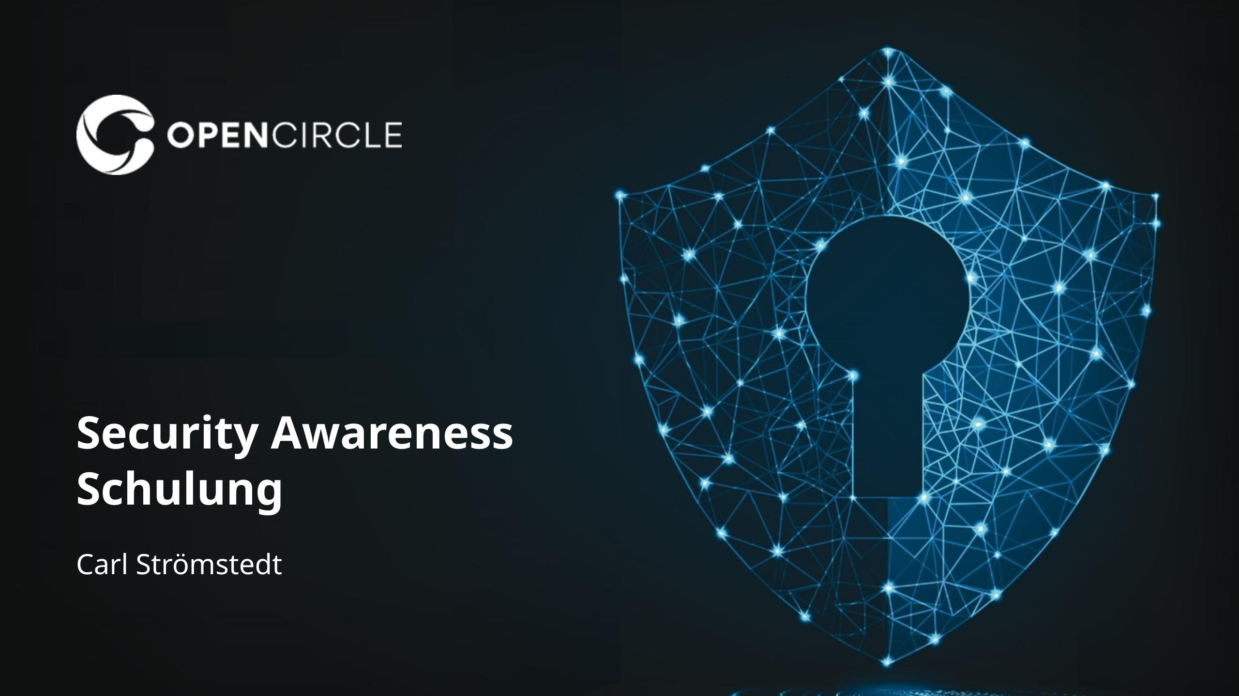

Slide 2
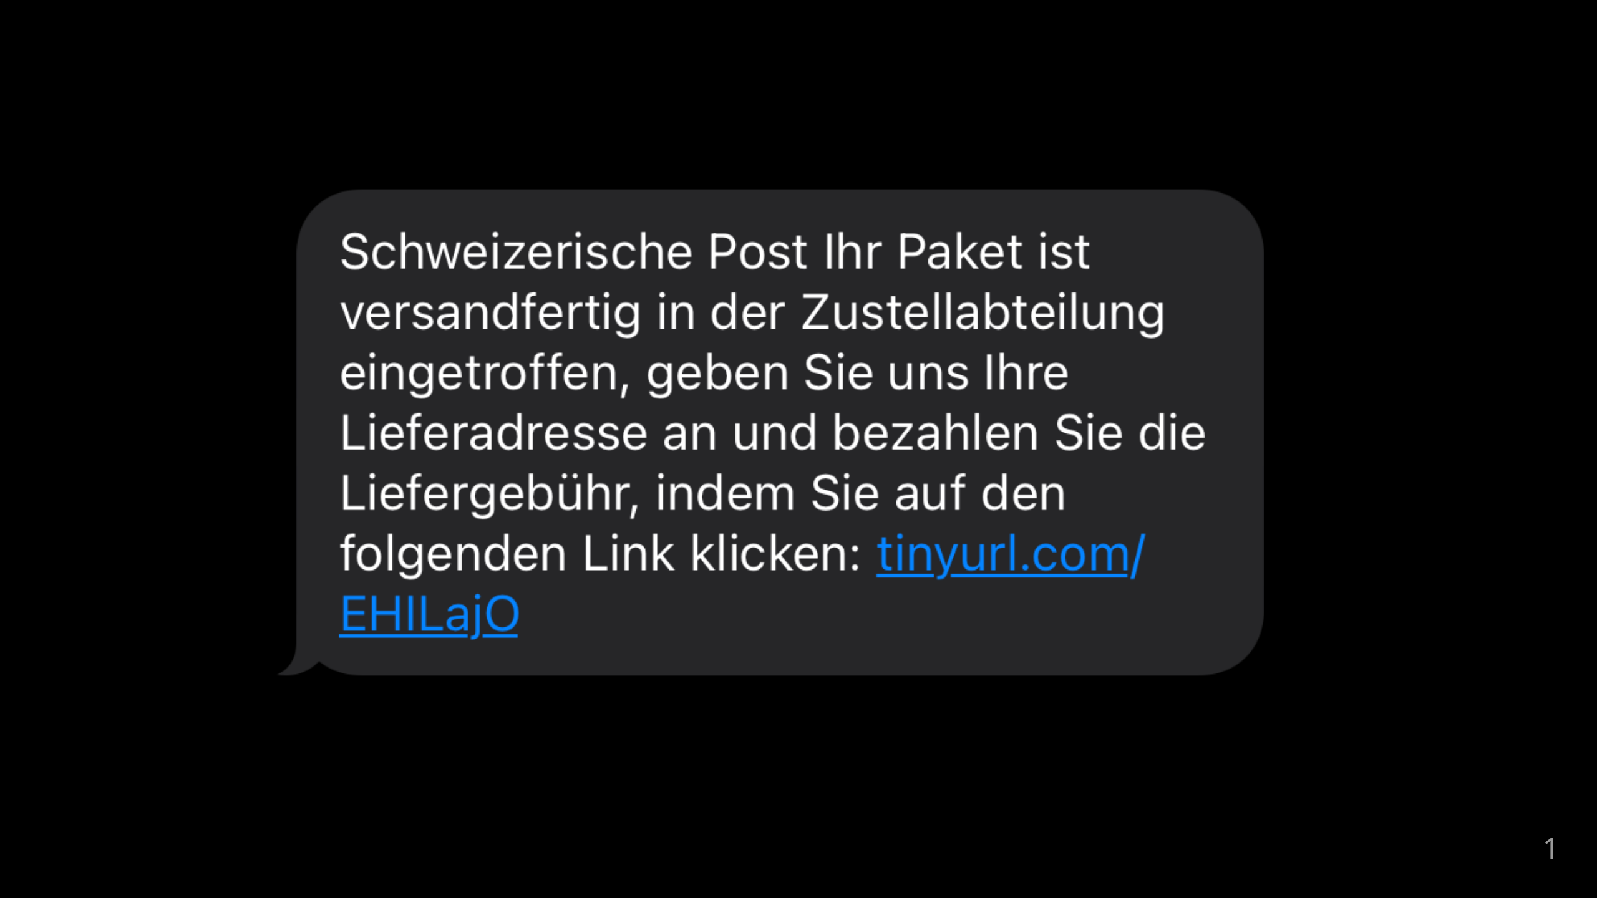
Notes:
Vermutlich haben die meisten von euch schon mal solch eine SMS gekriegt

Slide 3
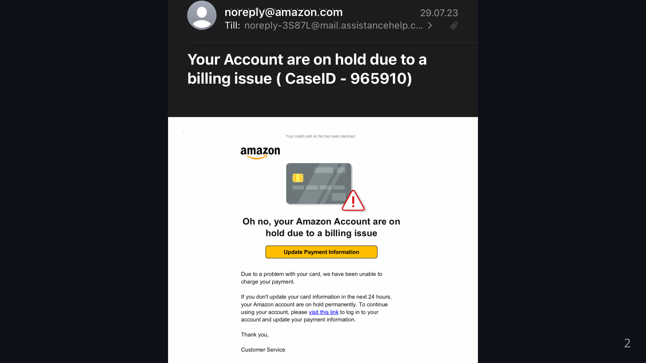
Notes:
Und oder so eine Email gekriegt oder schon mal gesehen

Slide 4
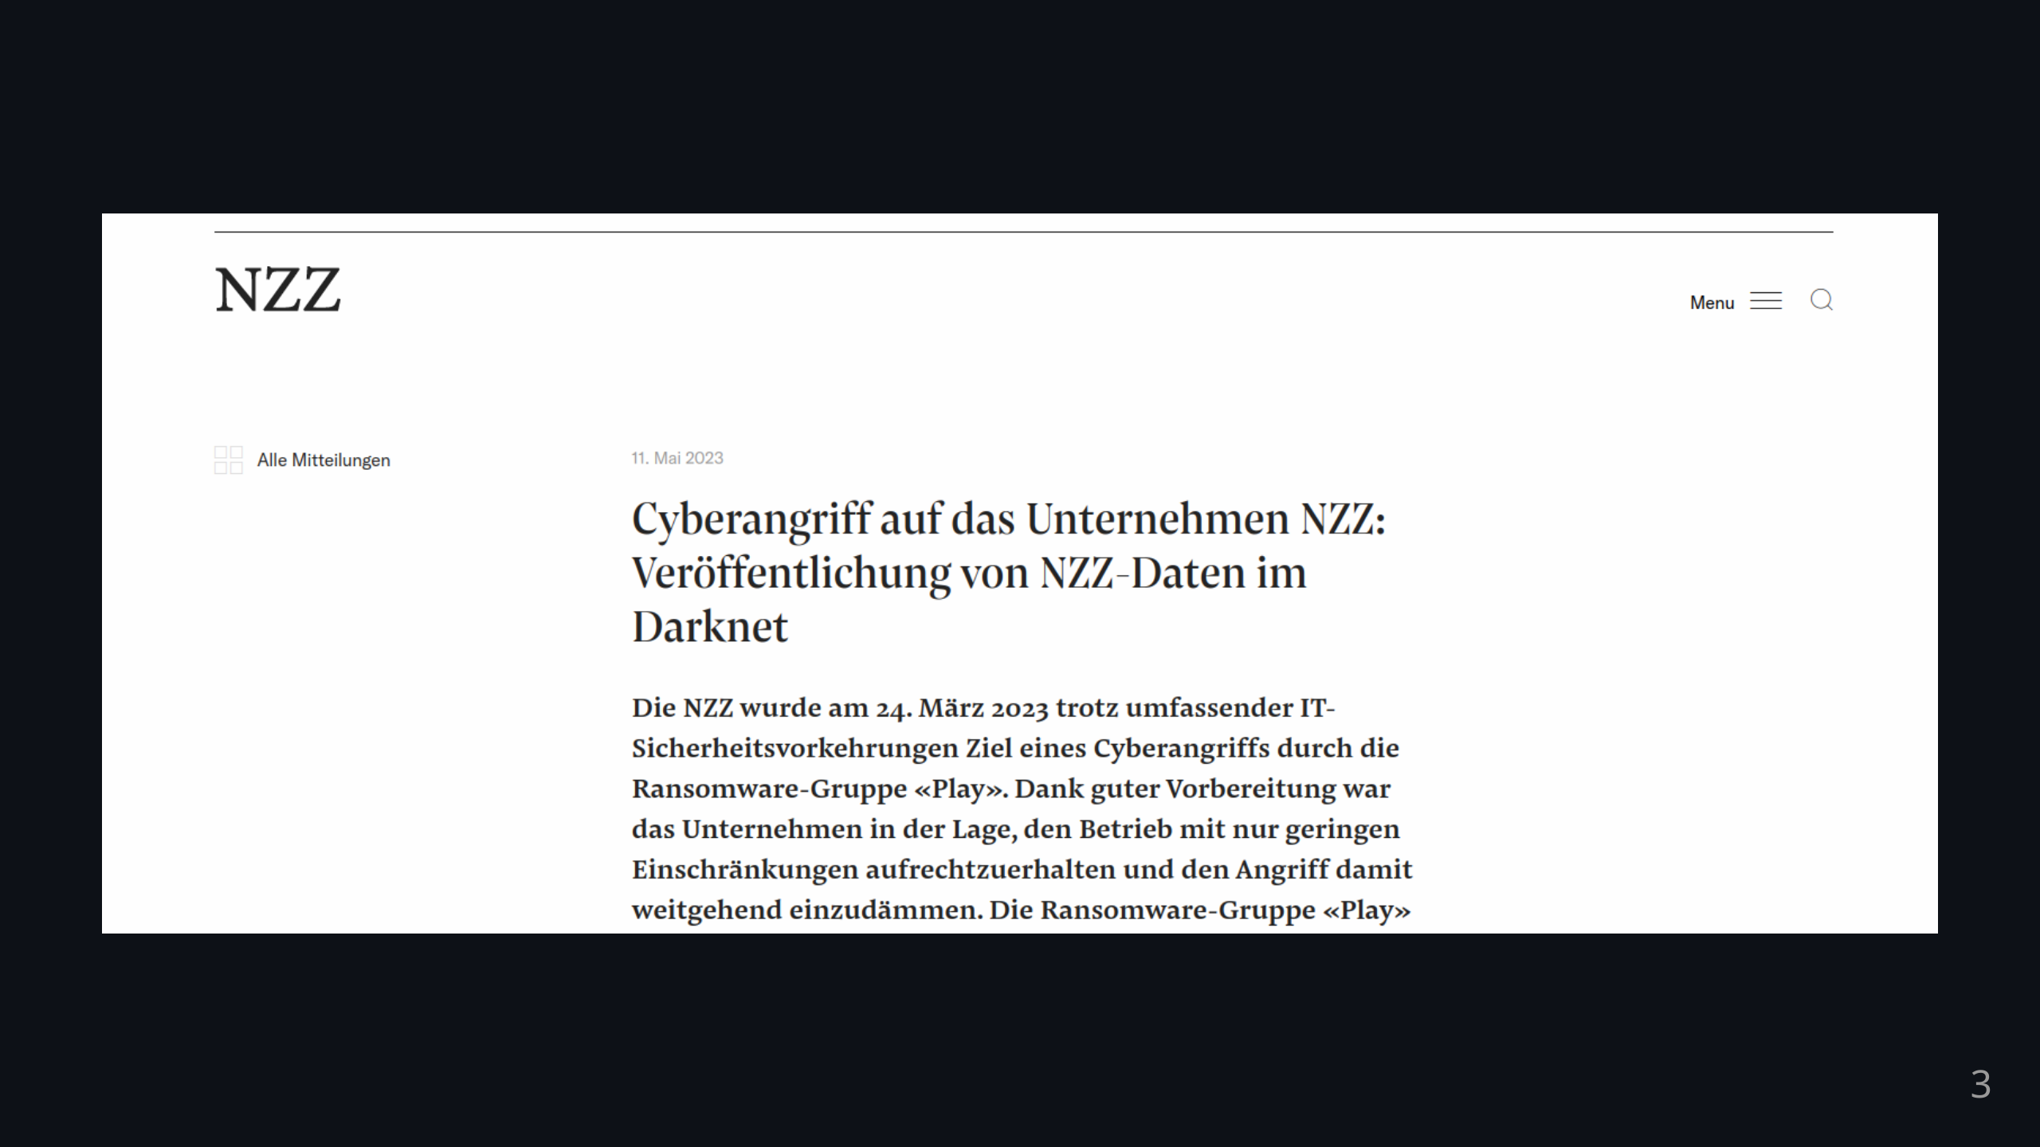
Notes:
Und vielleicht habt ihr auch schon von Hackerattacken und Ransomware attacken online oder in der Zeitung gelesen

Slide 5
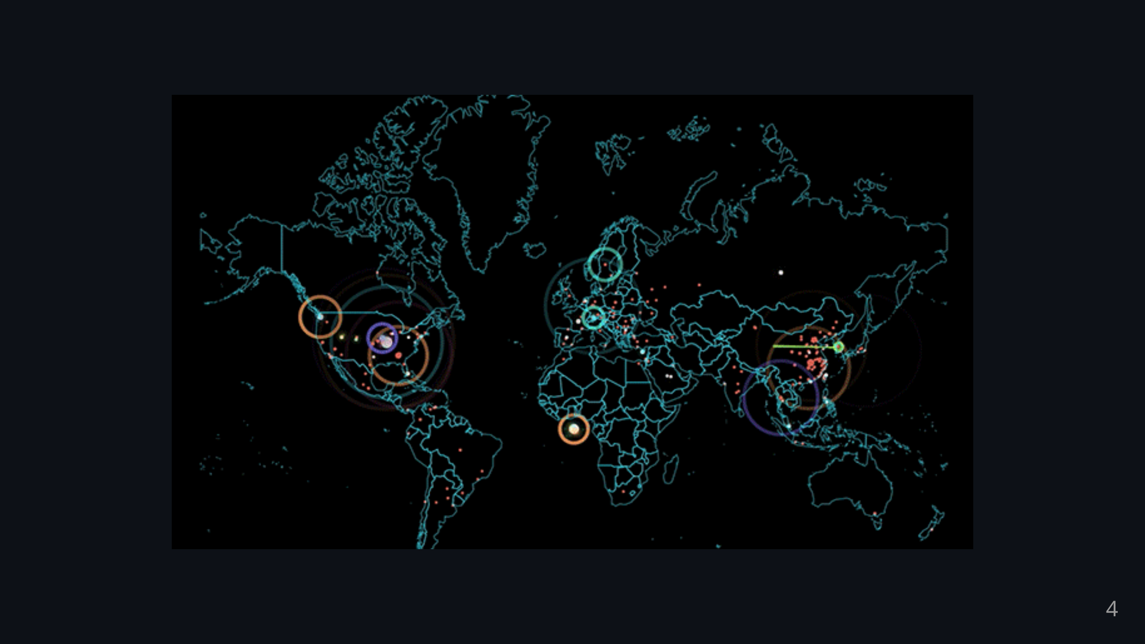
Notes:
Fakt ist: Jeden Tag werden tausende von cyber attacken ausgeführt. Und die Anzahl und komplexität dieser Attacken nimmt immer zu

Slide 6
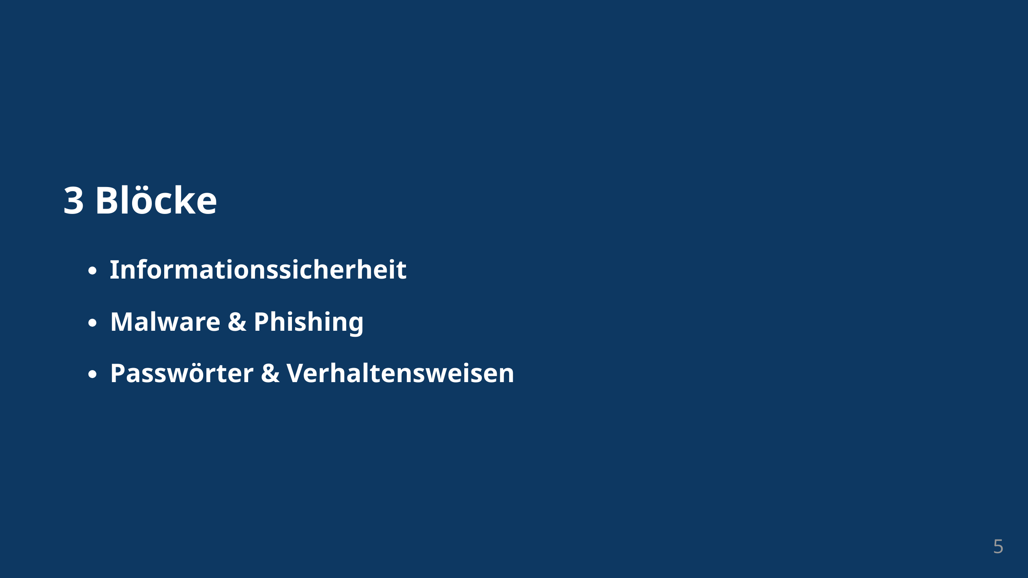
Notes:
Heute in dieser Schulung werden wir mal hinter die Kulissen von Cyber Attacken und Informationssicherheit schauen. Wir werdend die theoretischen Hintergründe von Informationssicherheit kennenlernen Wir werden Malware und Phishing thematisieren Und wir werden uns auch mit Passwörter und Empfehlungenen bezüglich Verhaltensweisen am Arbeitsplatz und im digitalen Umfeld beschäftigen

Slide 7
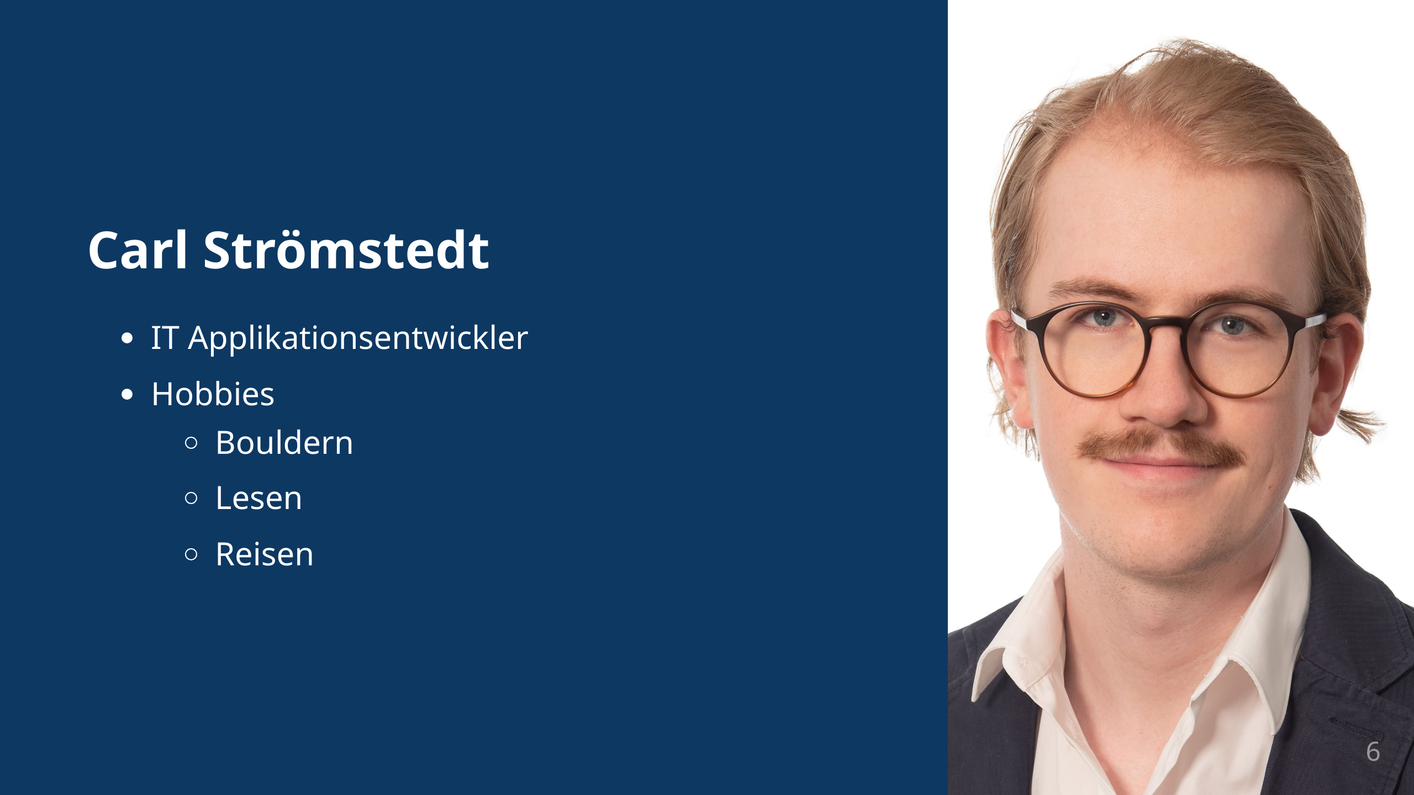

Slide 8
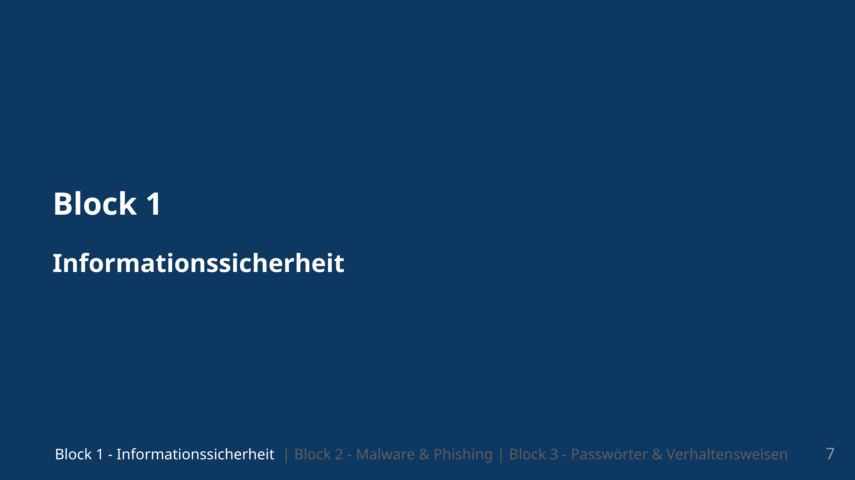
Notes:
Wir fangen mit dem ersten Block an. Informationssicherheit

Slide 9
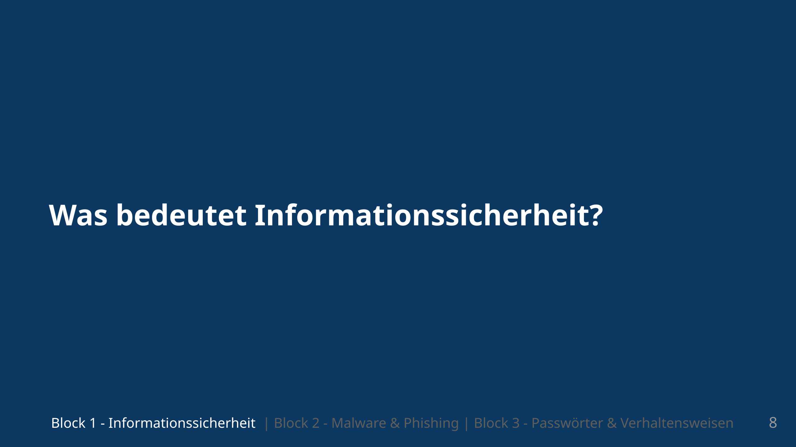
Notes:
Was verstehen wir unter Informationssicherheit? Wie definieren wir es?

Slide 10
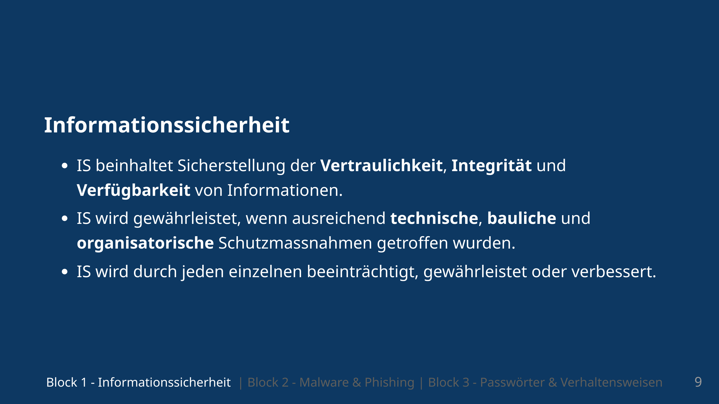
Notes:
Wir definieren IS als die Sicherstellung von 3 Schutzzielen Vertraulichkeit Integrität Verfügbarkeit Wir gewährleisten dies durch Infrastruktur. Technisch, baulich und organisatorisch aber auch auf der Ebene des Indiviidums liegt ein grosser Einfluss. Darum auch diese Schulung heute. Unser Ziel wäre dass ihr sicher die Informationssicherheit gewährleisten könnt und vielleicht sogar auch verbessern?

Slide 11
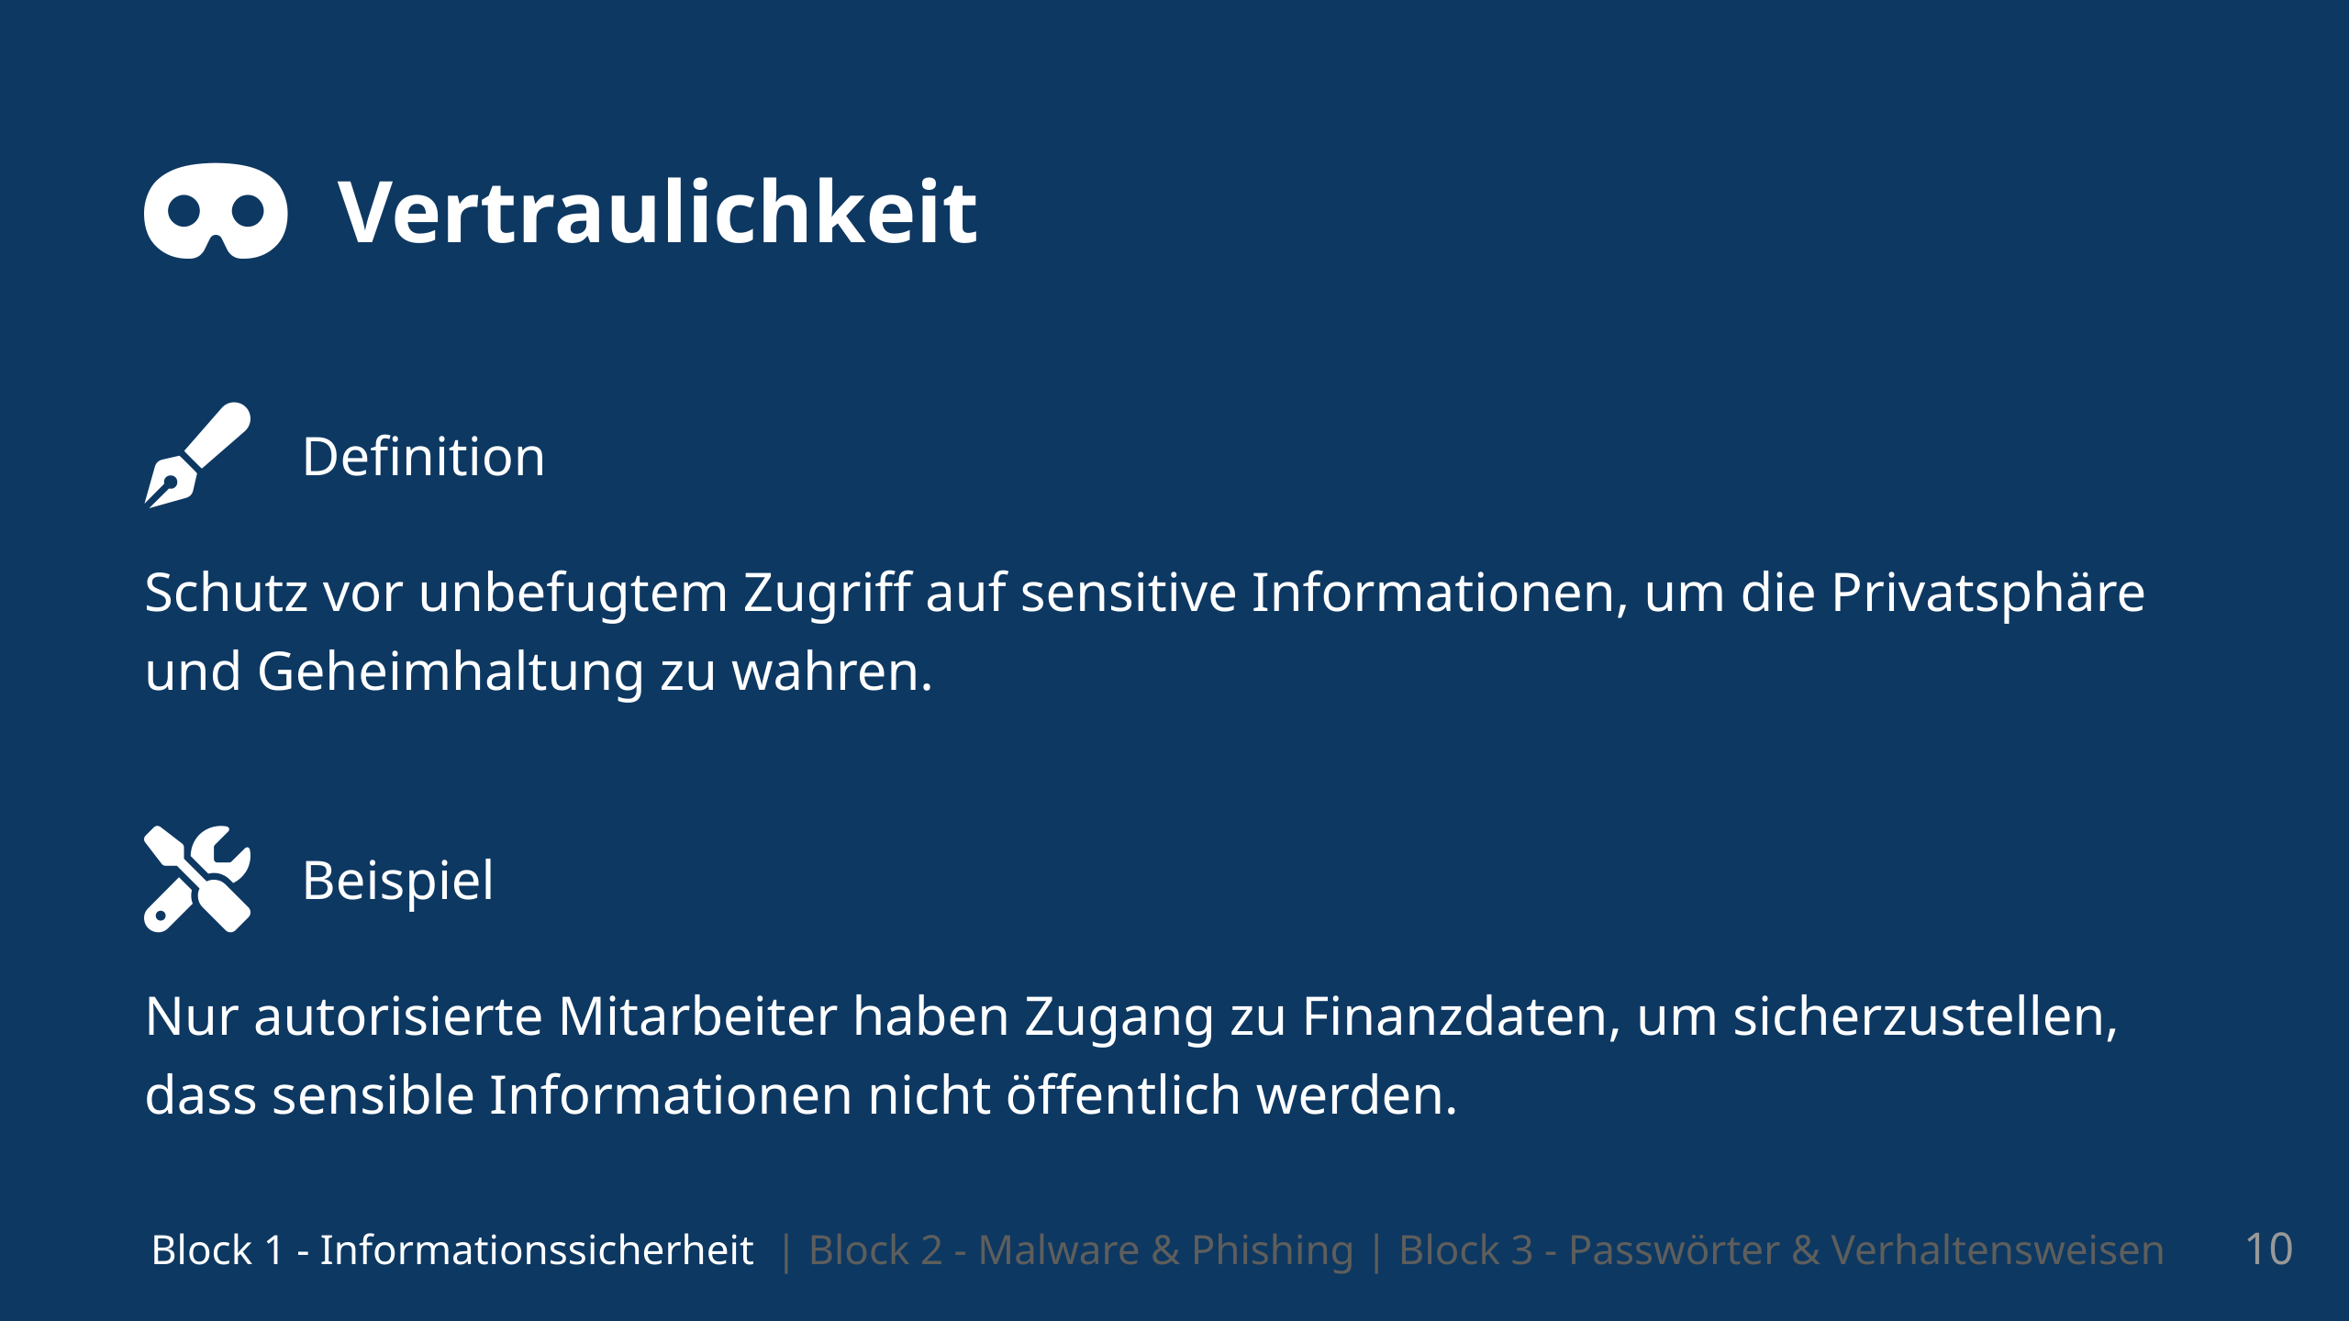
Notes:
Wir werden nun die einzelnen Schutziele anschauen die IS als ganzes ausmachen Wir fangen mit dem ersten V, Vertraulichkeit an Vertraulichkeit definieren wir als den Schutz vor unbefugtem Zugriff auf Informationen und Daten. Dies hilft uns Privatsphäre und Geheimhaltung zu wahren Beispiel dafür wäre das nur Finanzmitarbeiter zu gewissen Finanzdaten zugang haben. Unautorisierte mitarbeiter nicht

Slide 12
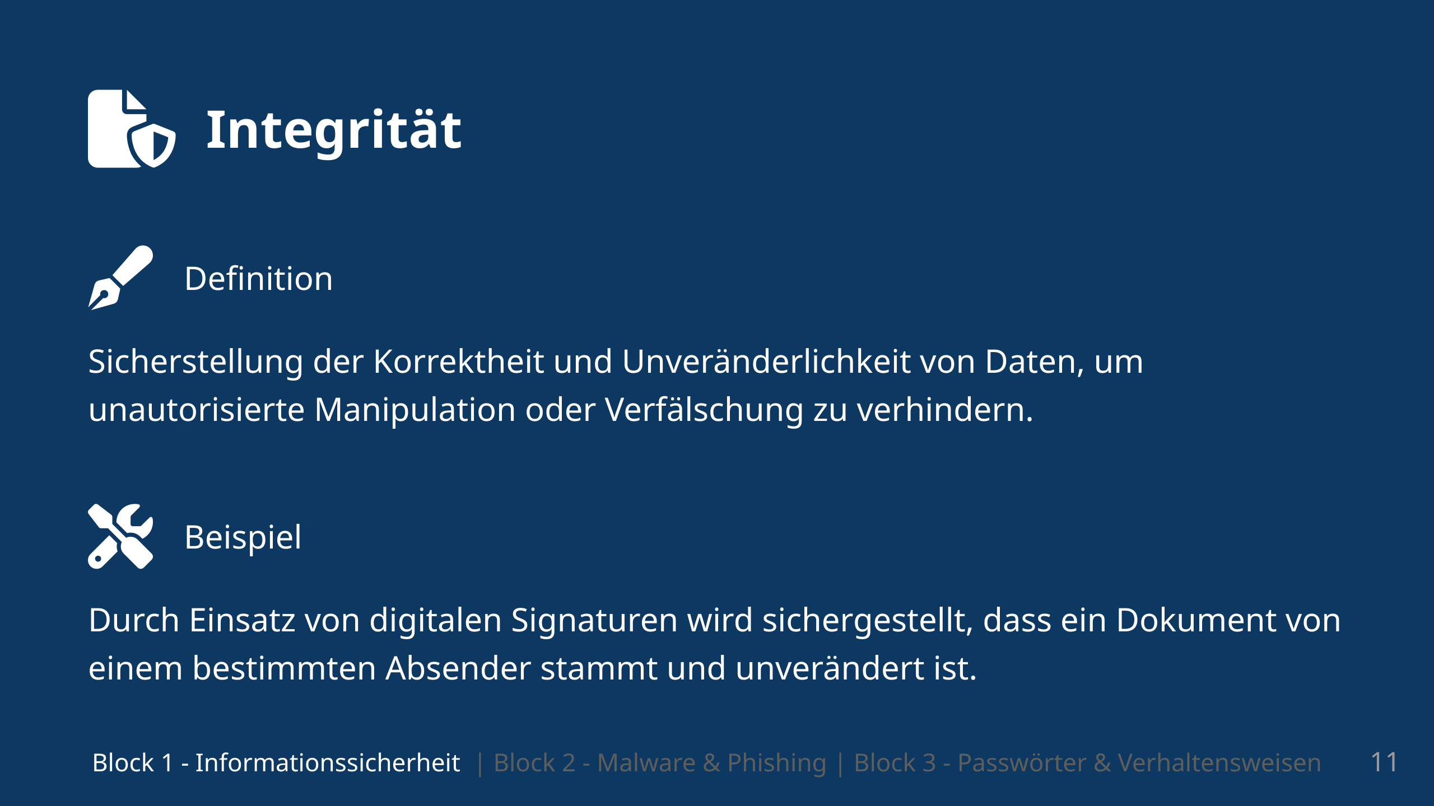
Notes:
Bei der Integrität geht es um korrektheit und in gewissen Situationen unveränderlichkeit von daten. Somit können wir Originalität eines Dokumentes nachweisen und uns von manipulation und Fälschung schützen Beispiel wäre digtialeSignaturen. Man kan die identität des senders nachweisen und überprüfen

Slide 13
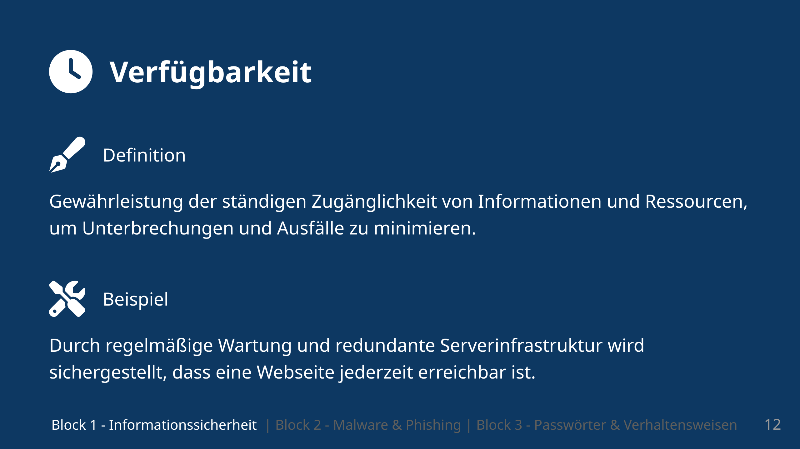
Notes:
Das zweite V im VIV ist Verf¨ugbarkeit. Bei der Verfügbarkeit geht es darum Zugänglichkeit zu Daten und Informationen zu gewährleisten, innerhalb von einem definierten Zeitraum. Muss nicht umbedingt 24/7 sein, aber innerhalb des zeitraums sollten wir Verfügbarkeit garantieren können

Slide 14
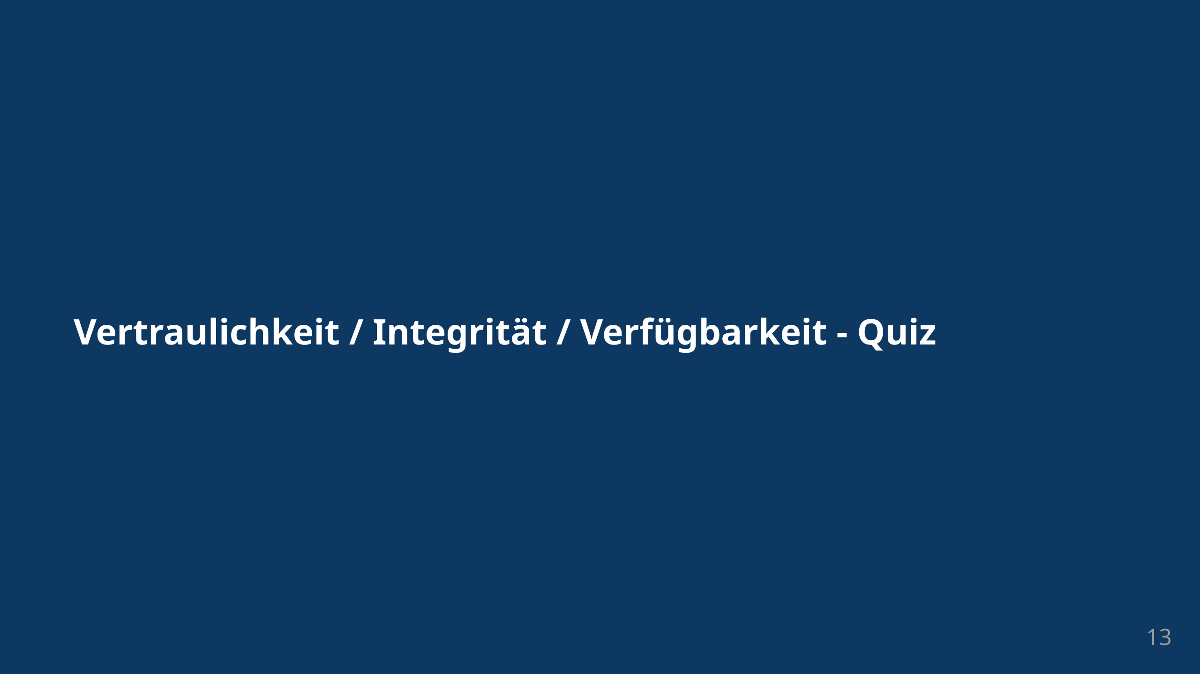
Notes:
# Zoom Poll / Quiz

Slide 15
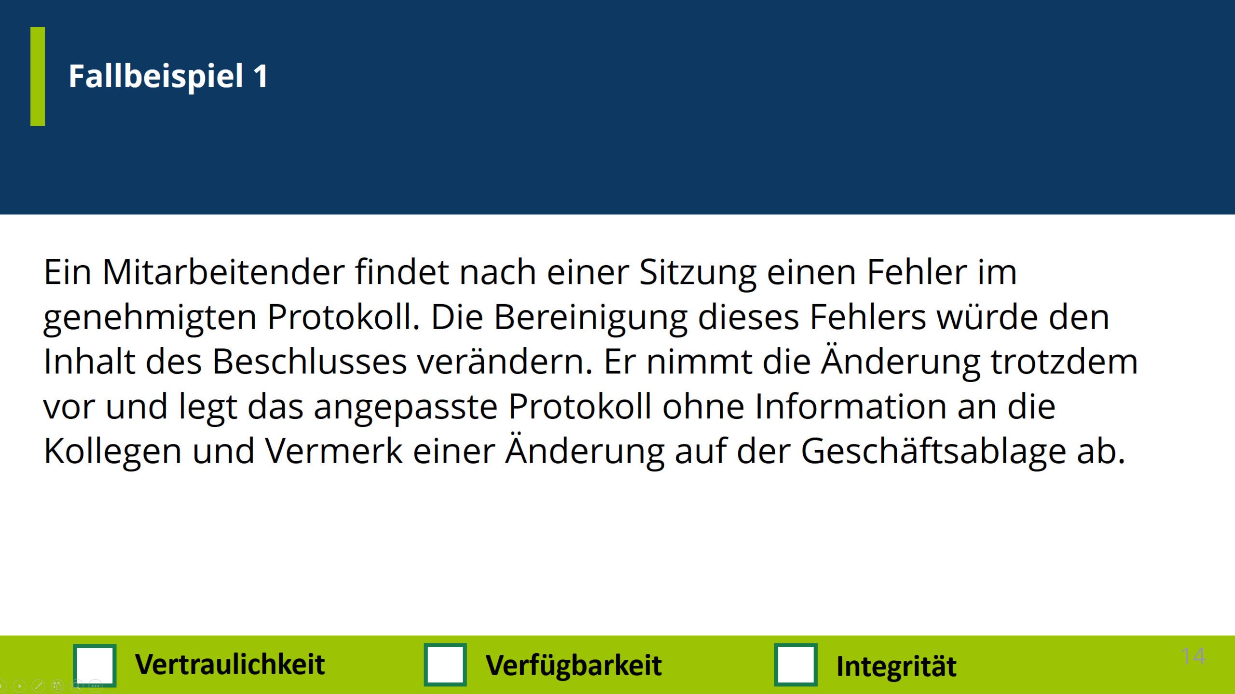

Slide 16
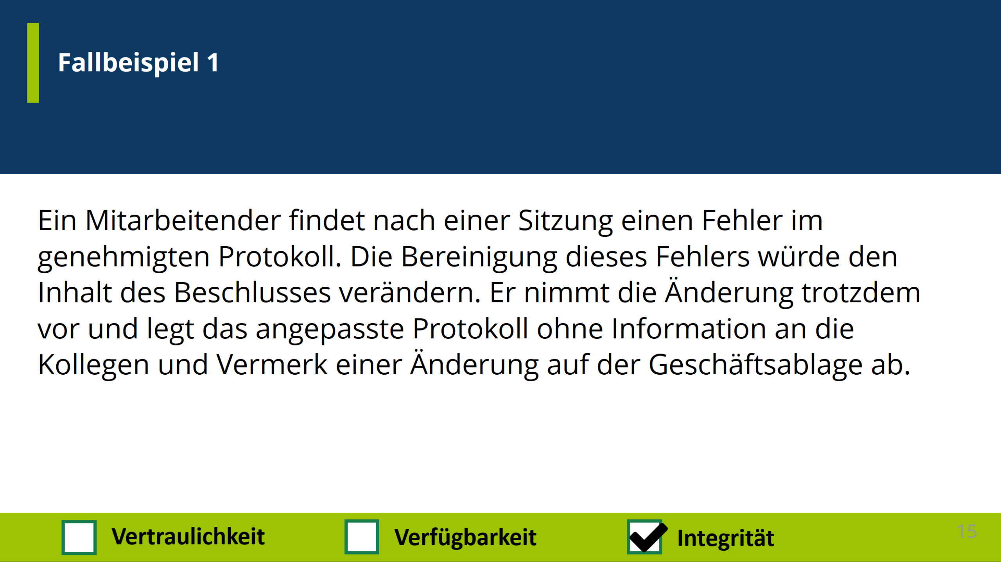

Slide 17
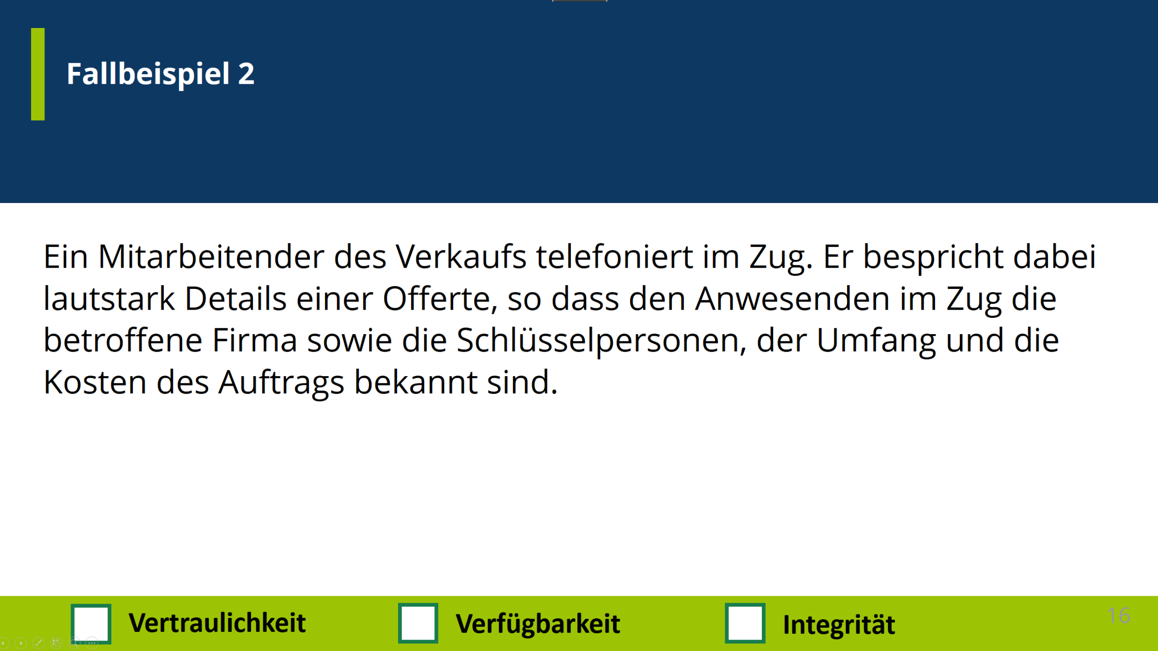

Slide 18
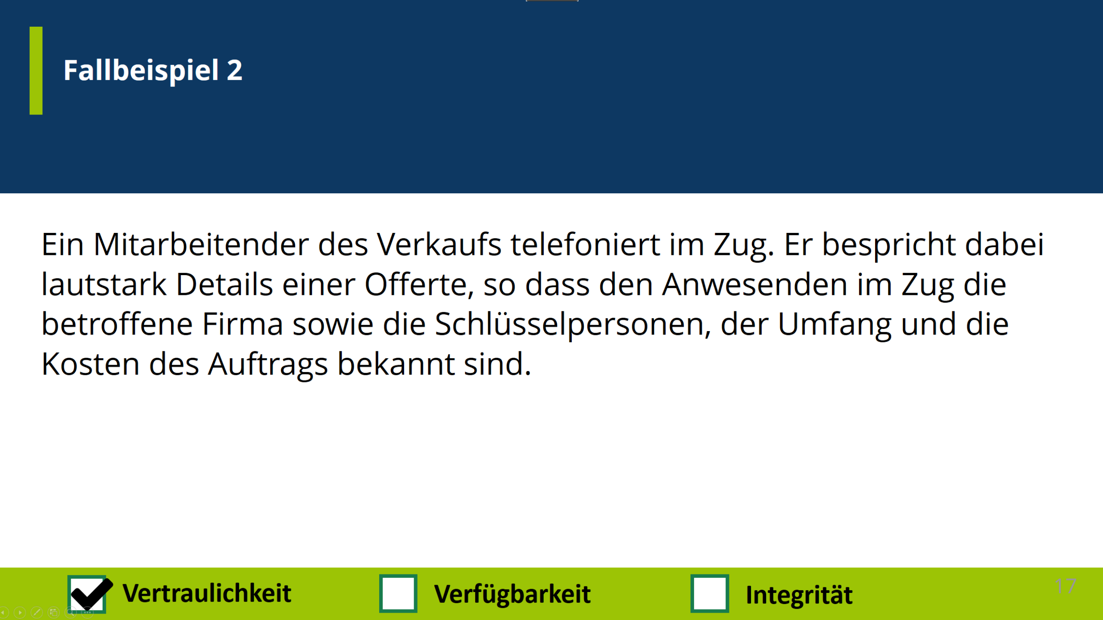

Slide 19
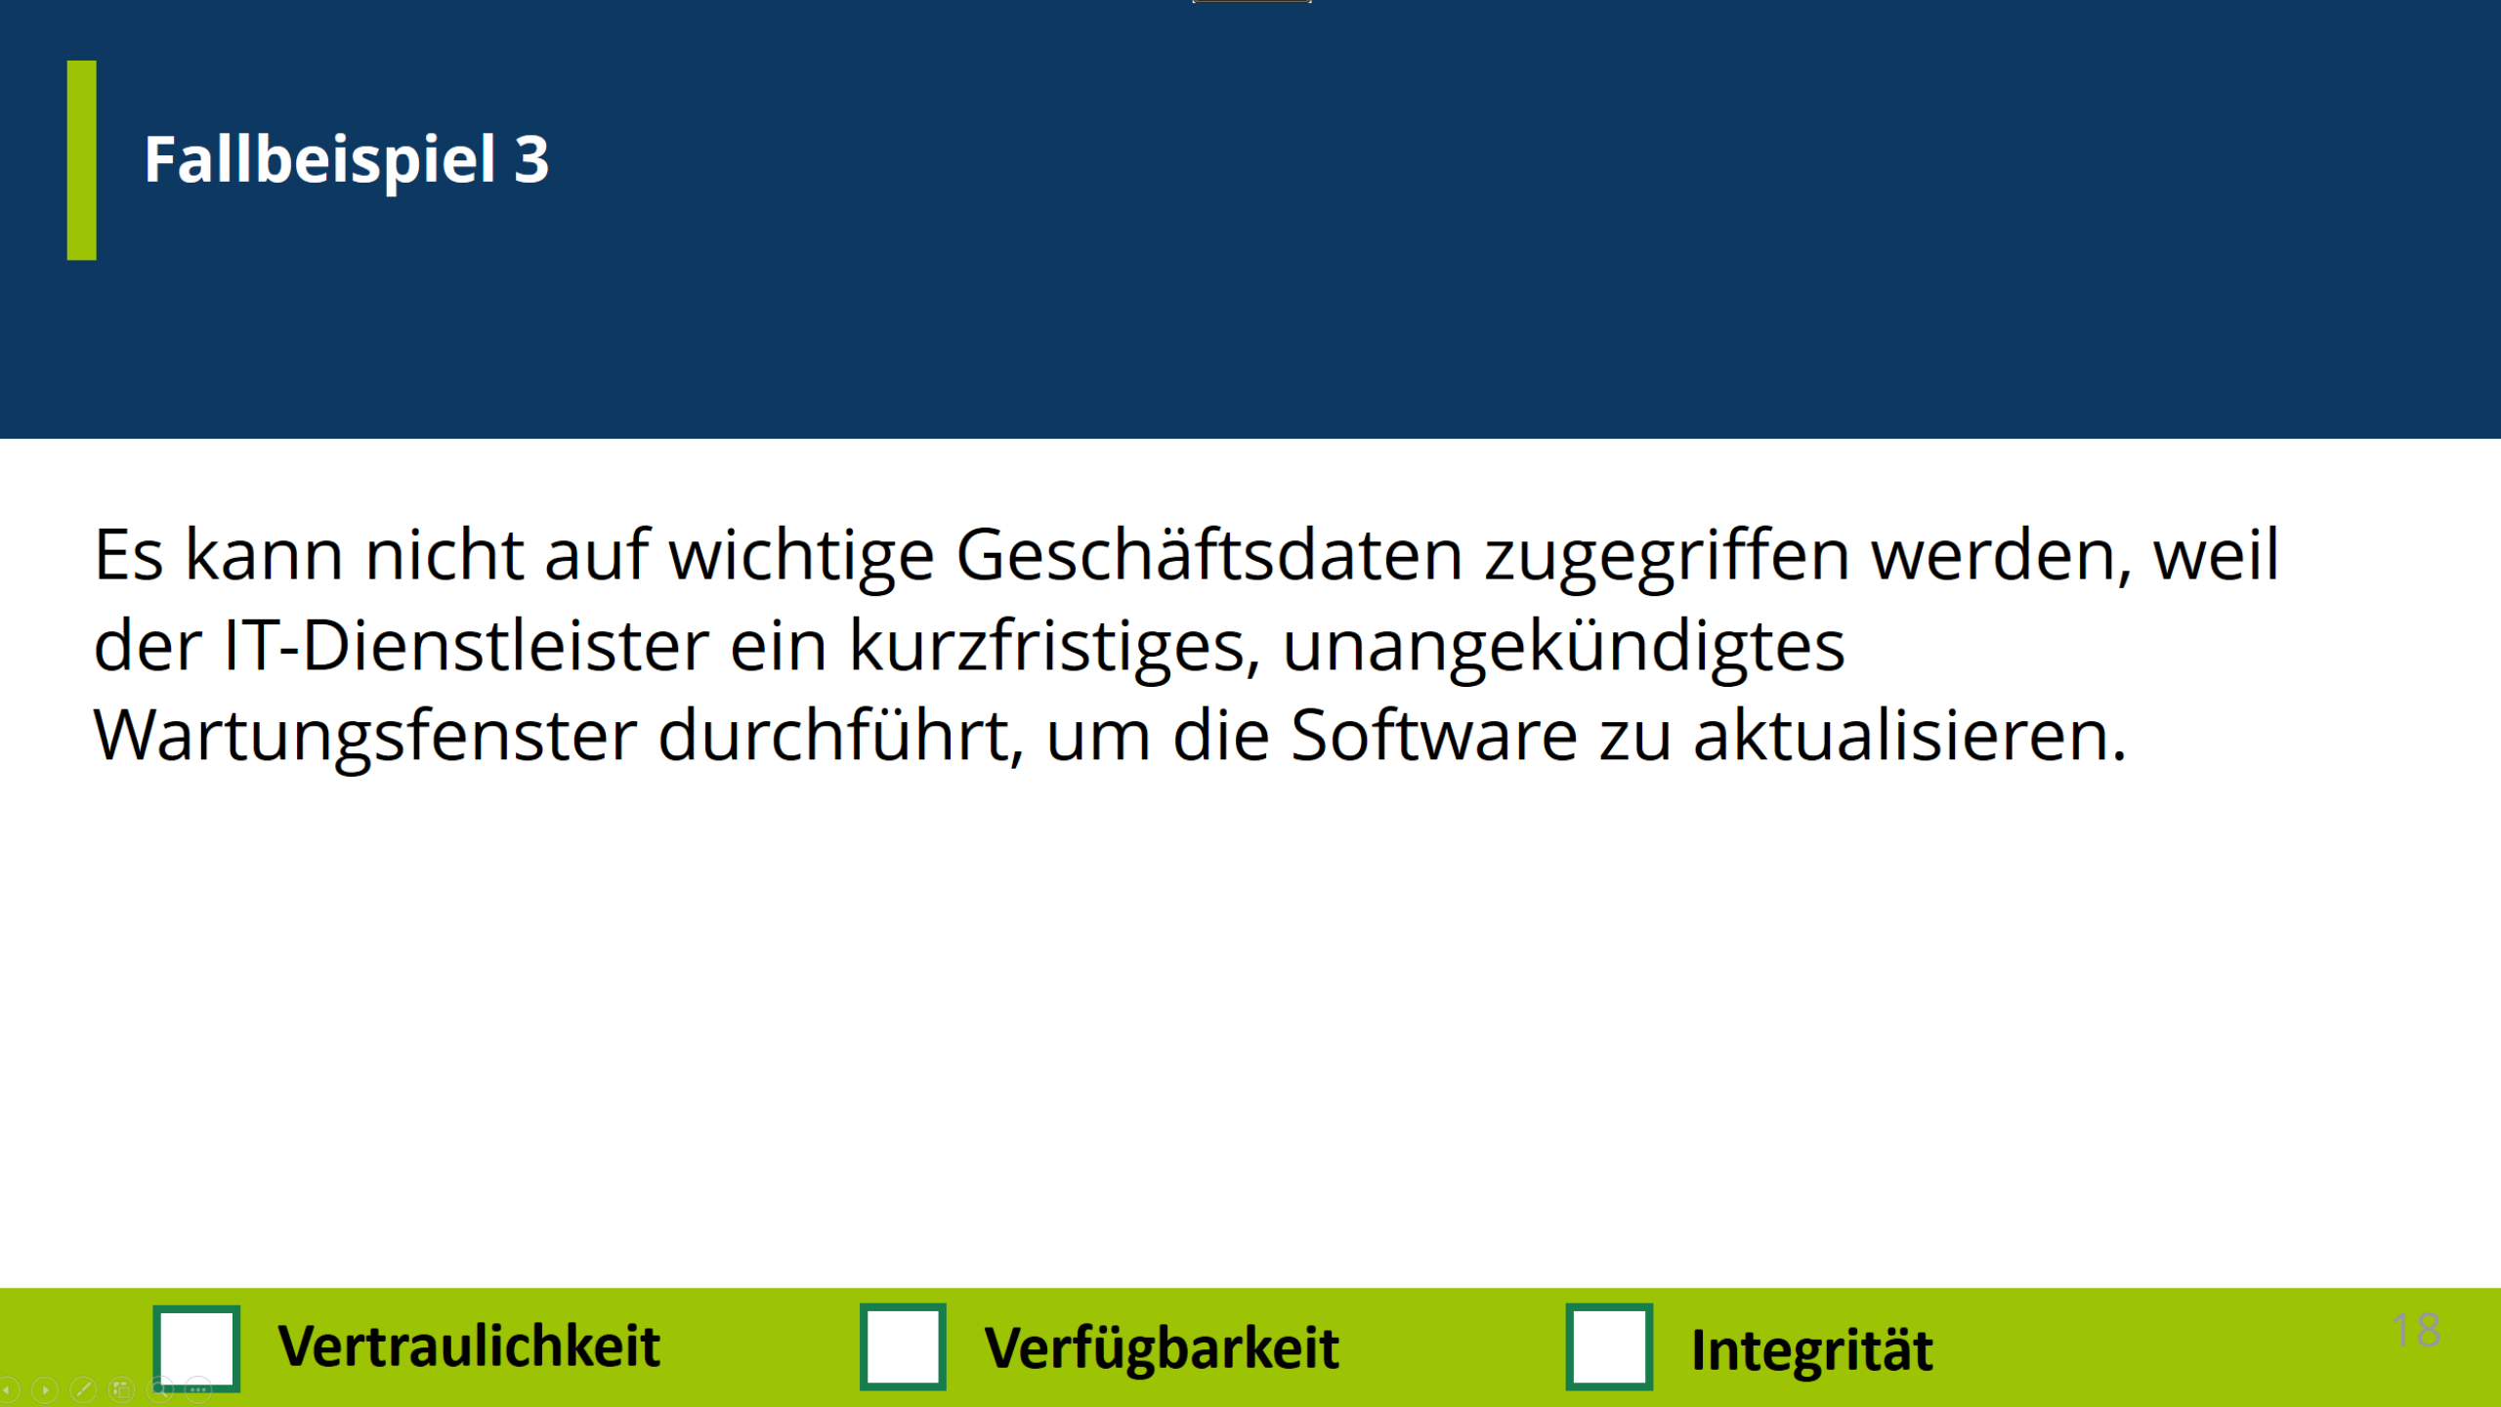

Slide 20
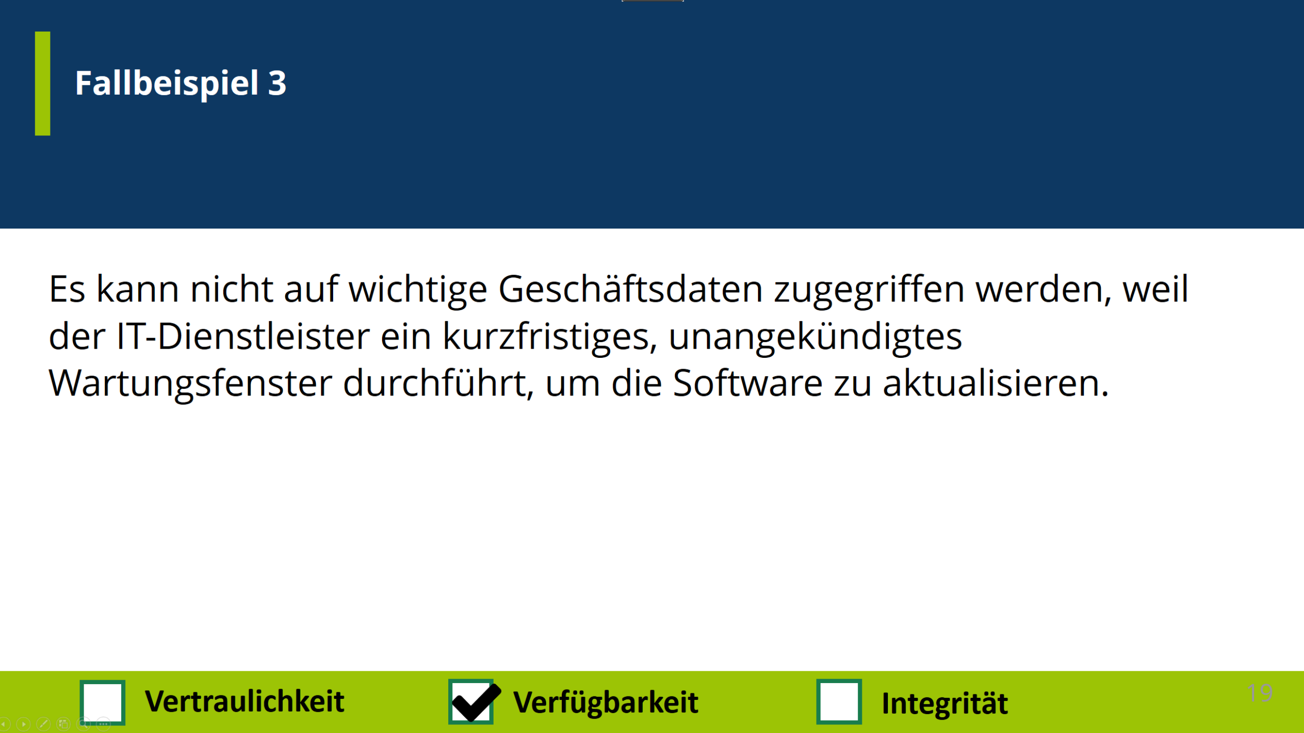

Slide 21
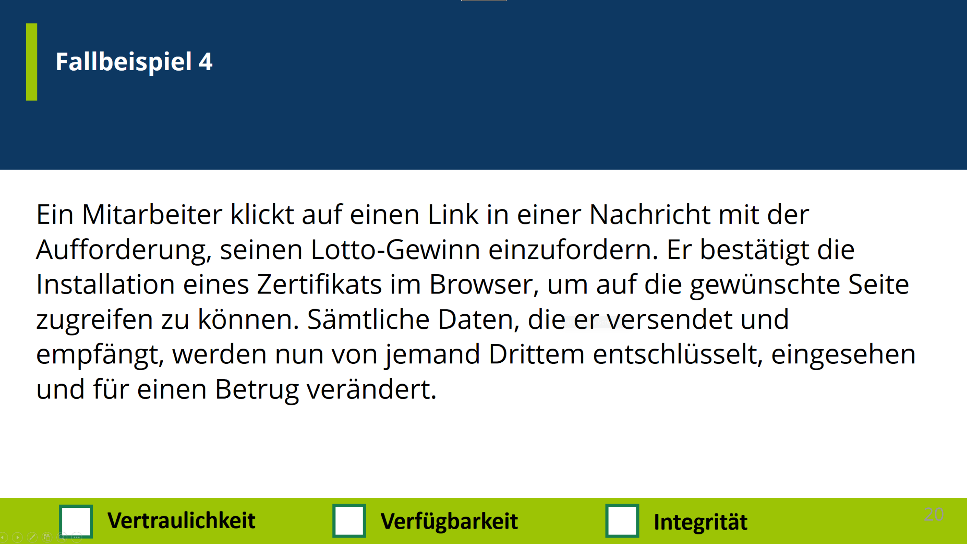

Slide 22
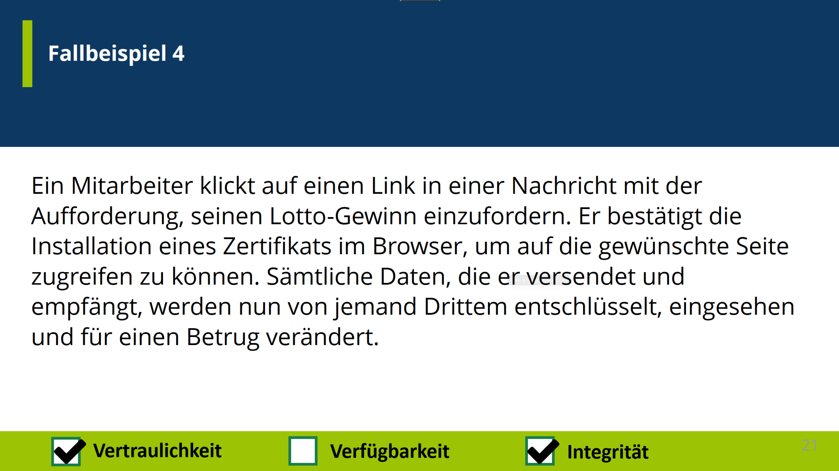

Slide 23
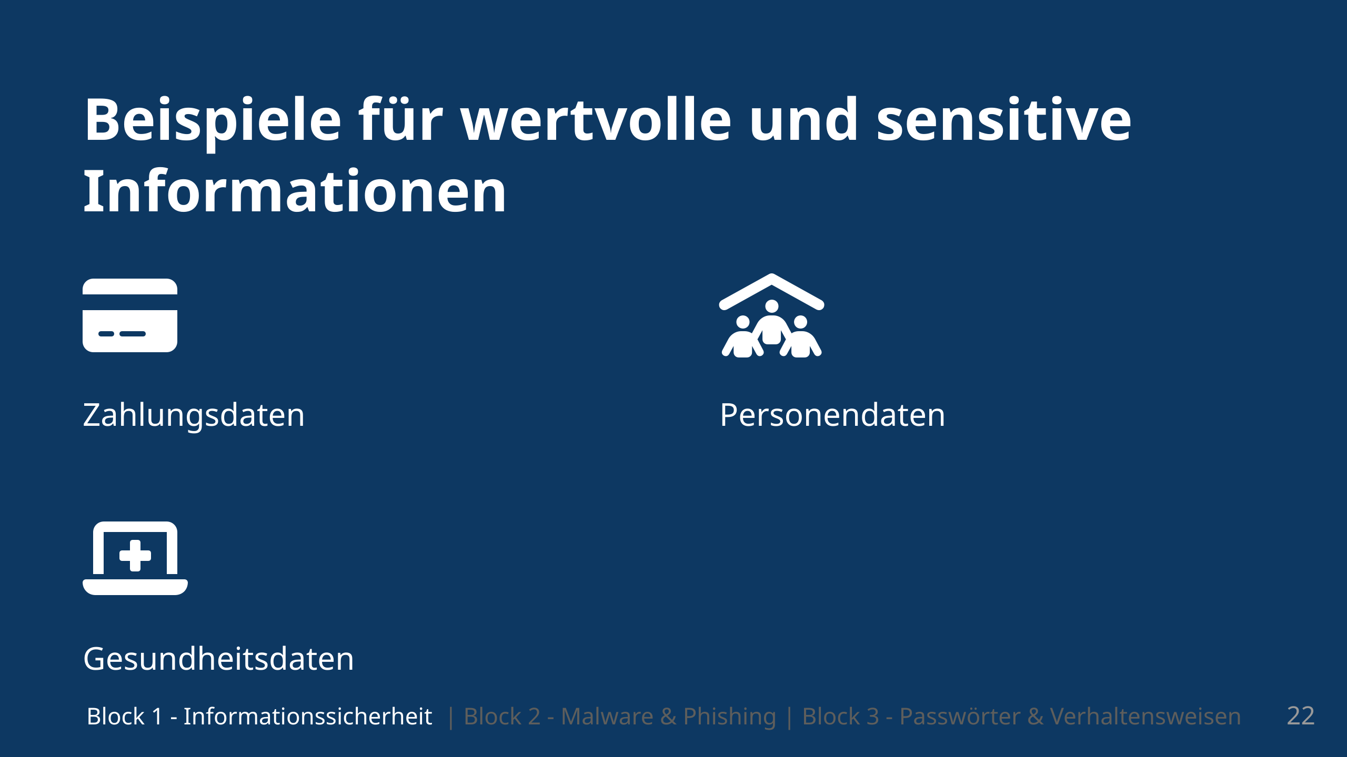
Notes:
Jetzt haben wir eine Grundlegende Definition von informationssicherheit und kennen das VIV trio. Wir haben die Frage beantwortet **WAS** Informationssicherhiet ist und wir werden uns jetzt anschauen *WIESO* wir Informationssicherheit brauchen? Heutzutage haben wir Daten in riesigen Mengen, aber nicht nur Quantität ist vorhanden, sondern wir haben auch Daten mit viel wert. Dies können zum Beispiel Finanzdaten sein, oder Personendaten und auch Gesundheitsdaten in verschiedenen Formen Der Wert dieser Daten ist natürlich eine Motivation für Angreifer

Slide 24
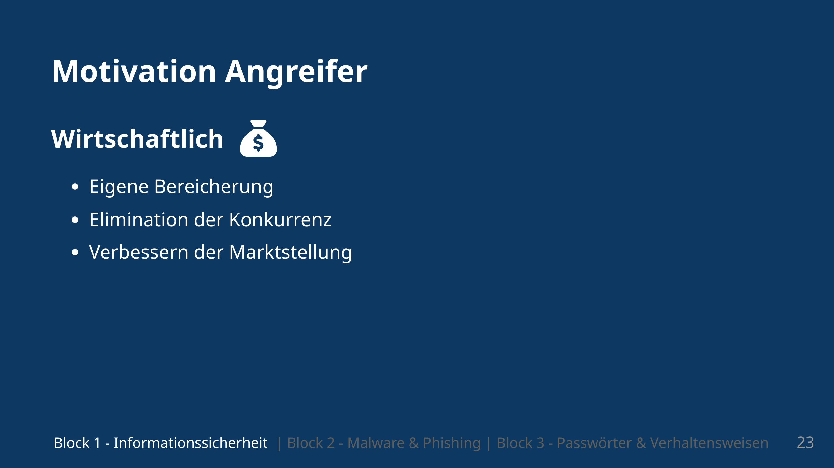
Notes:
Die Motivationen können aber verschieden sein Wir haben definitiv den Finanziellen aspekt, mit eigener Bereicherung und aber auch Schaden finanziell anrichten Aber es gibt auch die politische Motivation, soziale medien spielen hier auch eine grosse Rolle Und wir haben persönliche Motivation

Slide 25
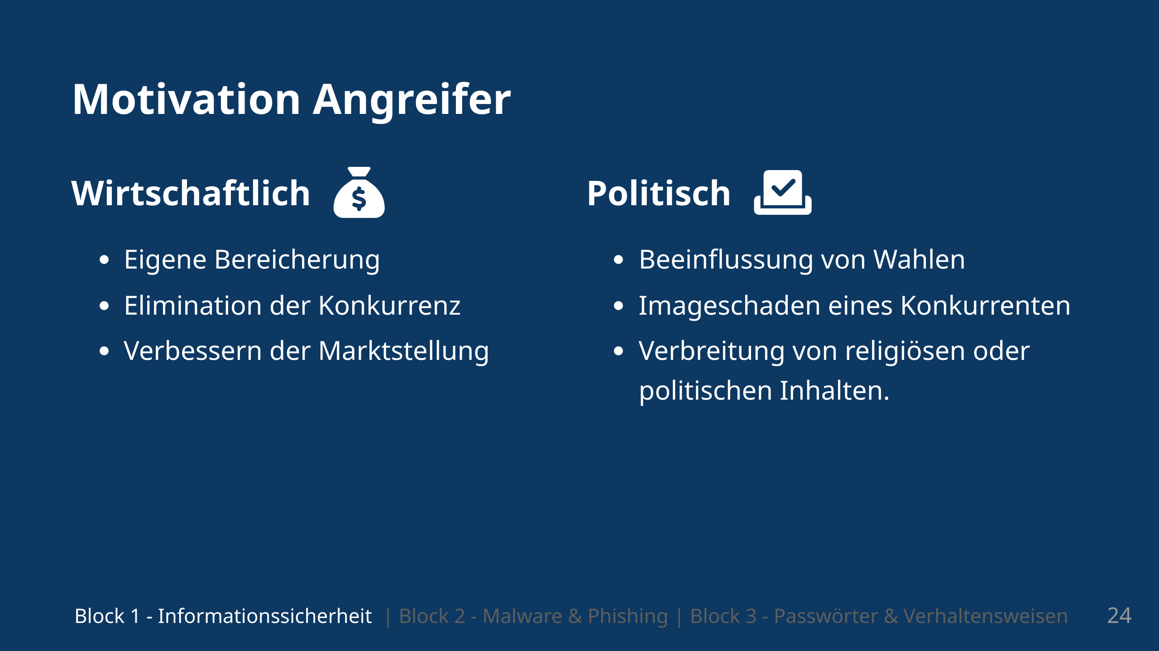
Notes:
Die Motivationen können aber verschieden sein Wir haben definitiv den Finanziellen aspekt, mit eigener Bereicherung und aber auch Schaden finanziell anrichten Aber es gibt auch die politische Motivation, soziale medien spielen hier auch eine grosse Rolle Und wir haben persönliche Motivation

Slide 26
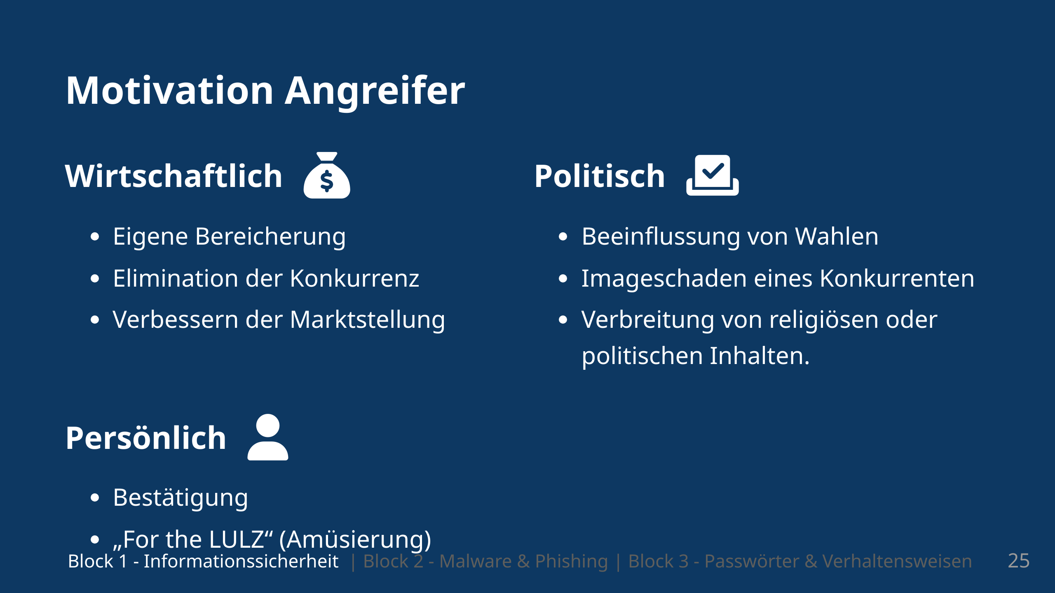
Notes:
Die Motivationen können aber verschieden sein Wir haben definitiv den Finanziellen aspekt, mit eigener Bereicherung und aber auch Schaden finanziell anrichten Aber es gibt auch die politische Motivation, soziale medien spielen hier auch eine grosse Rolle Und wir haben persönliche Motivation

Slide 27
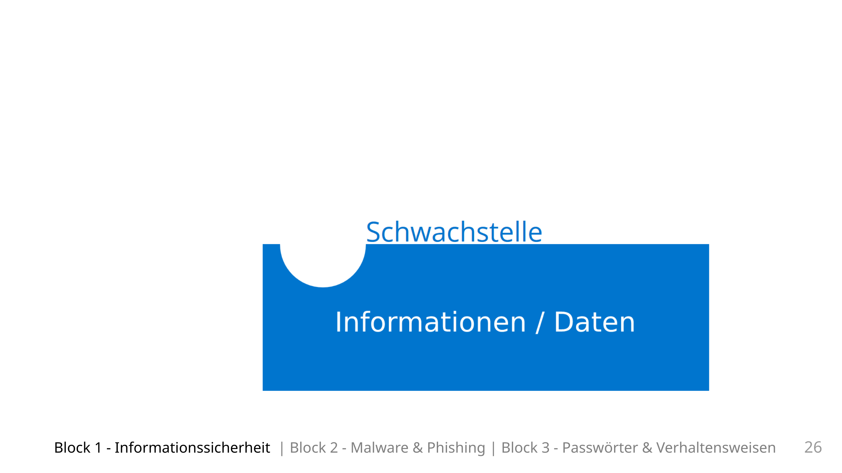
Notes:
Diese Gruppen / Individuen haben also ihre Motivationen und wir unsere Informationen / Daten Diese Daten / Informationen, respektive die System auf die sie gelagert sind haben meistens schwachstellen in irgeinder Form

Slide 28
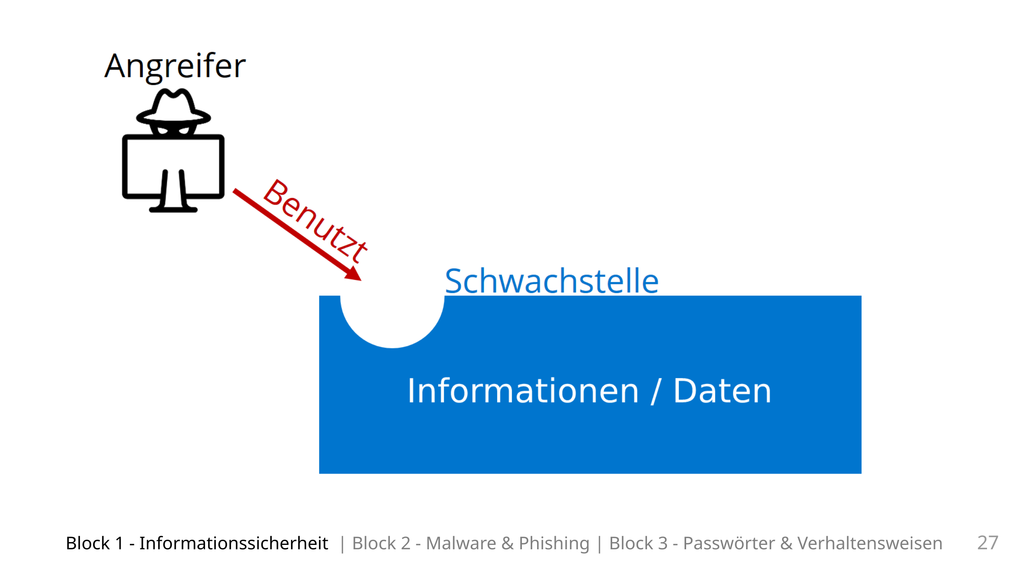
Notes:
Angreifer möchten diese Schwachstellen ausnützen um an unsere Informationen / Daten zu kommen.

Slide 29
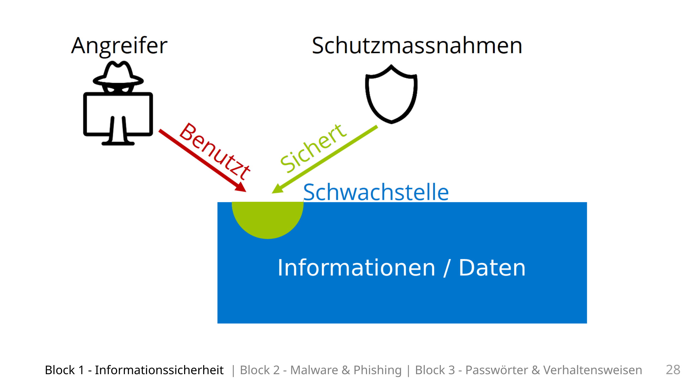
Notes:
Wir können Schutzmassnahmen etablieren, so dass wir die Angreifer davor hindern diese Schwachstellen auszunützen

Slide 30
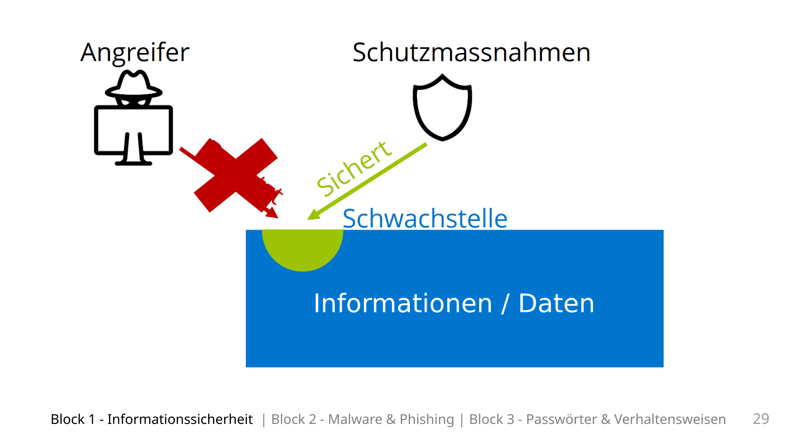
Notes:
Zu bemerken ist aber dass das ganze ein zyklischer prozess ist. Wir sollten immer darauf achten dass entsprechende Schutzmassnahmen im Einsatz sind. Diese Schutzmassnahmen sollten proportional zum Wert unserer Informationen & Daten sein Um uns dabei zu helfen unsere Daten und Informationen zu gruppieren, haben wir klassifizierungen

Slide 31
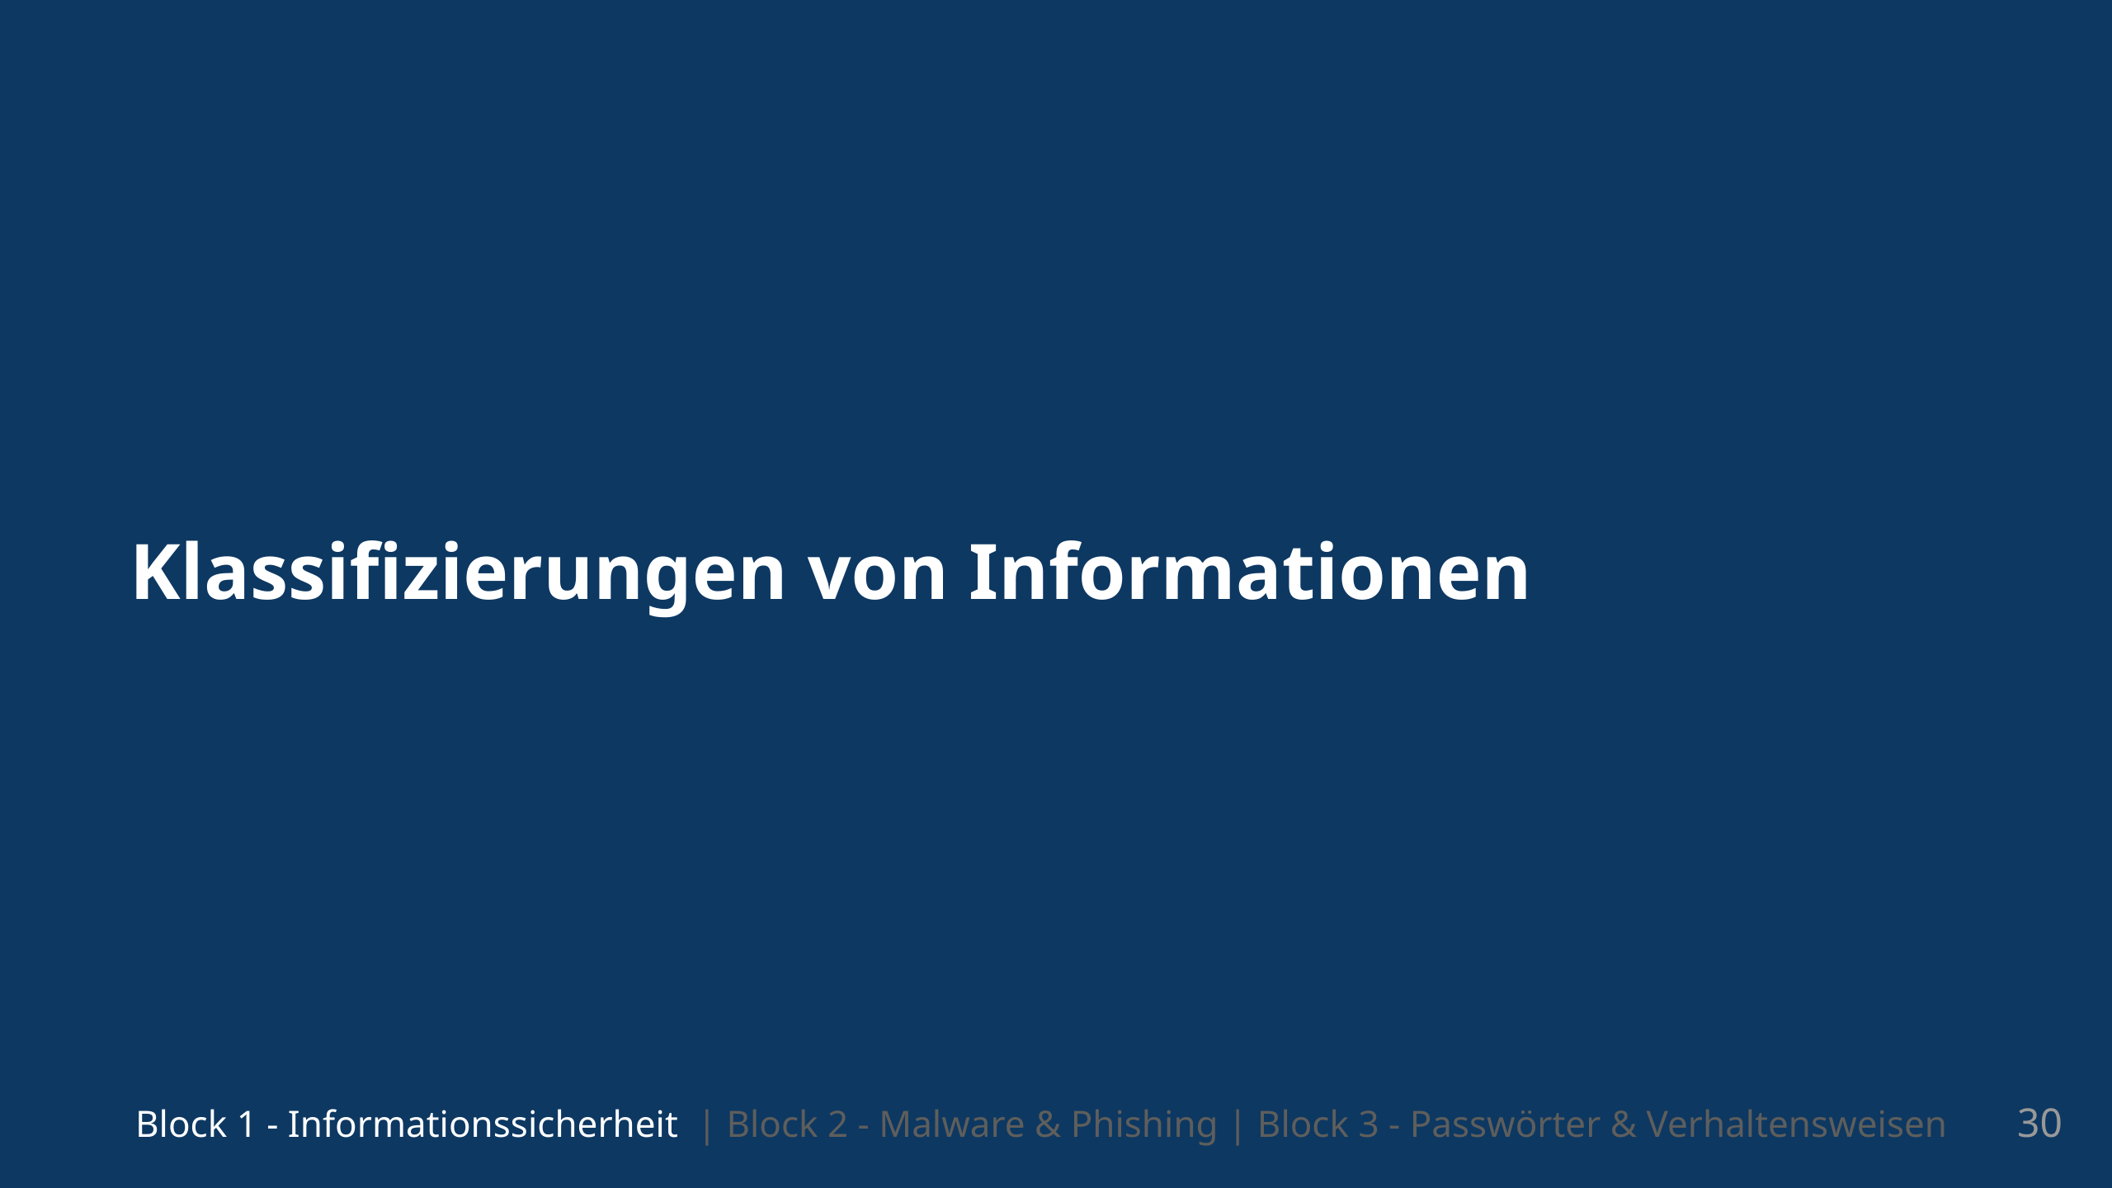
Notes:
Es hilft uns anhand von verschiedenen Kriterien unsere Daten zu gruppieren..

Slide 32
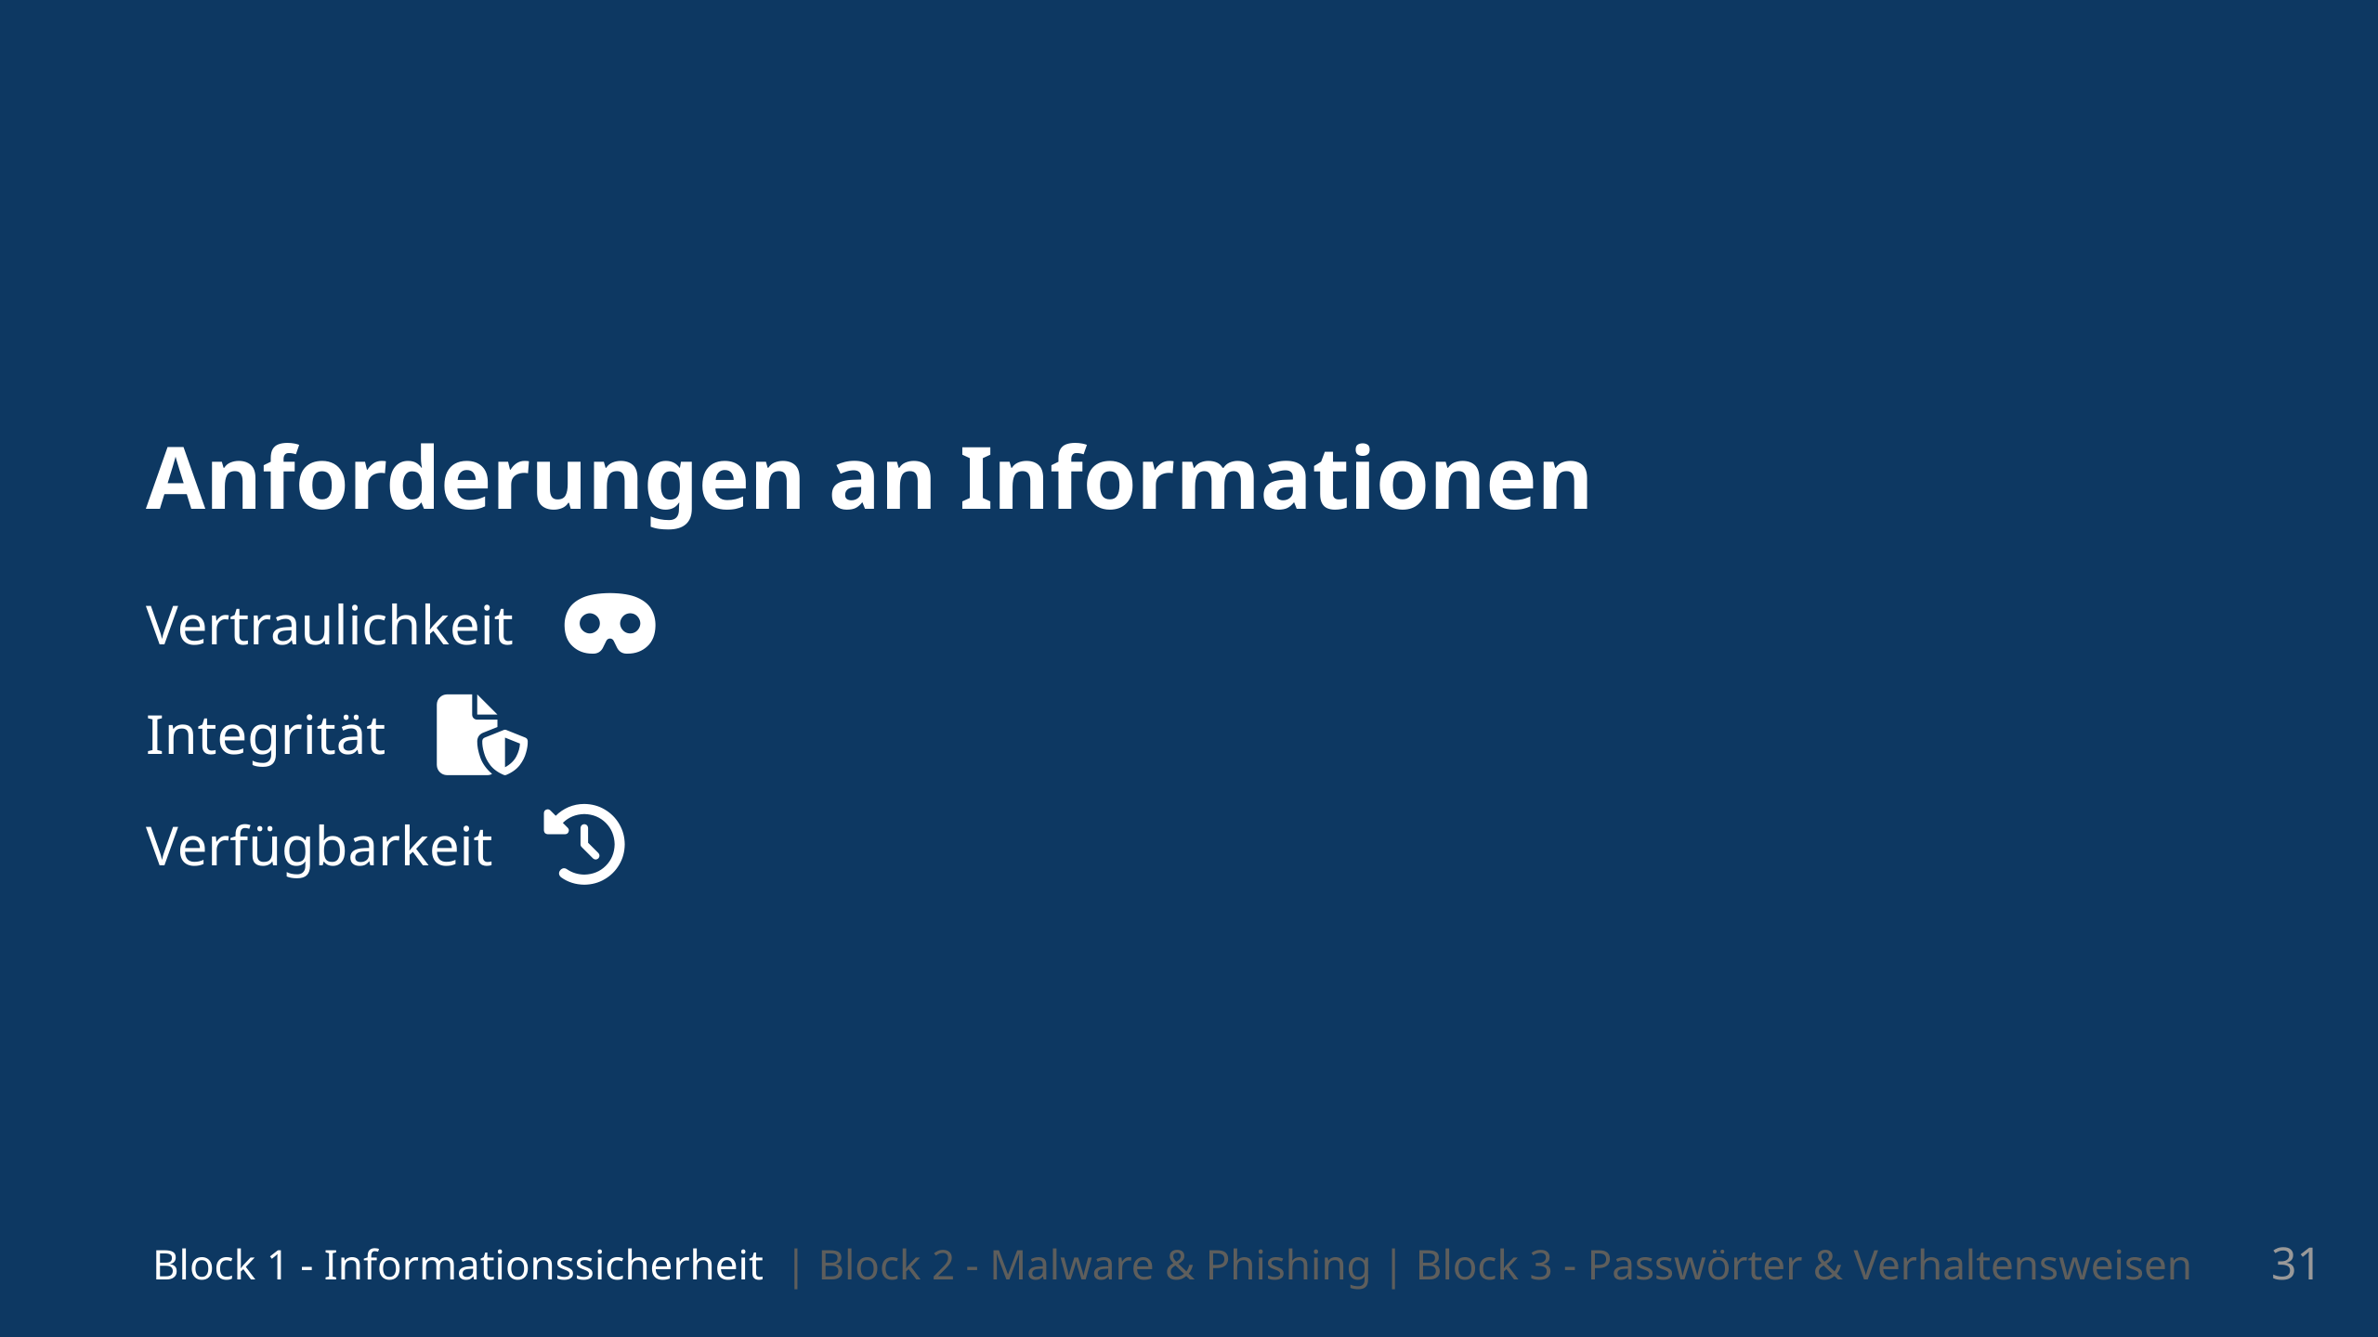
Notes:
Unsere VIV Prinzipien können wir hier Anwenden um Anforderungen zu definieren. Die Informationen / Daten und ihre entsprechende Klassifizierung sollten die VIV prinzipen erfüllen

Slide 33
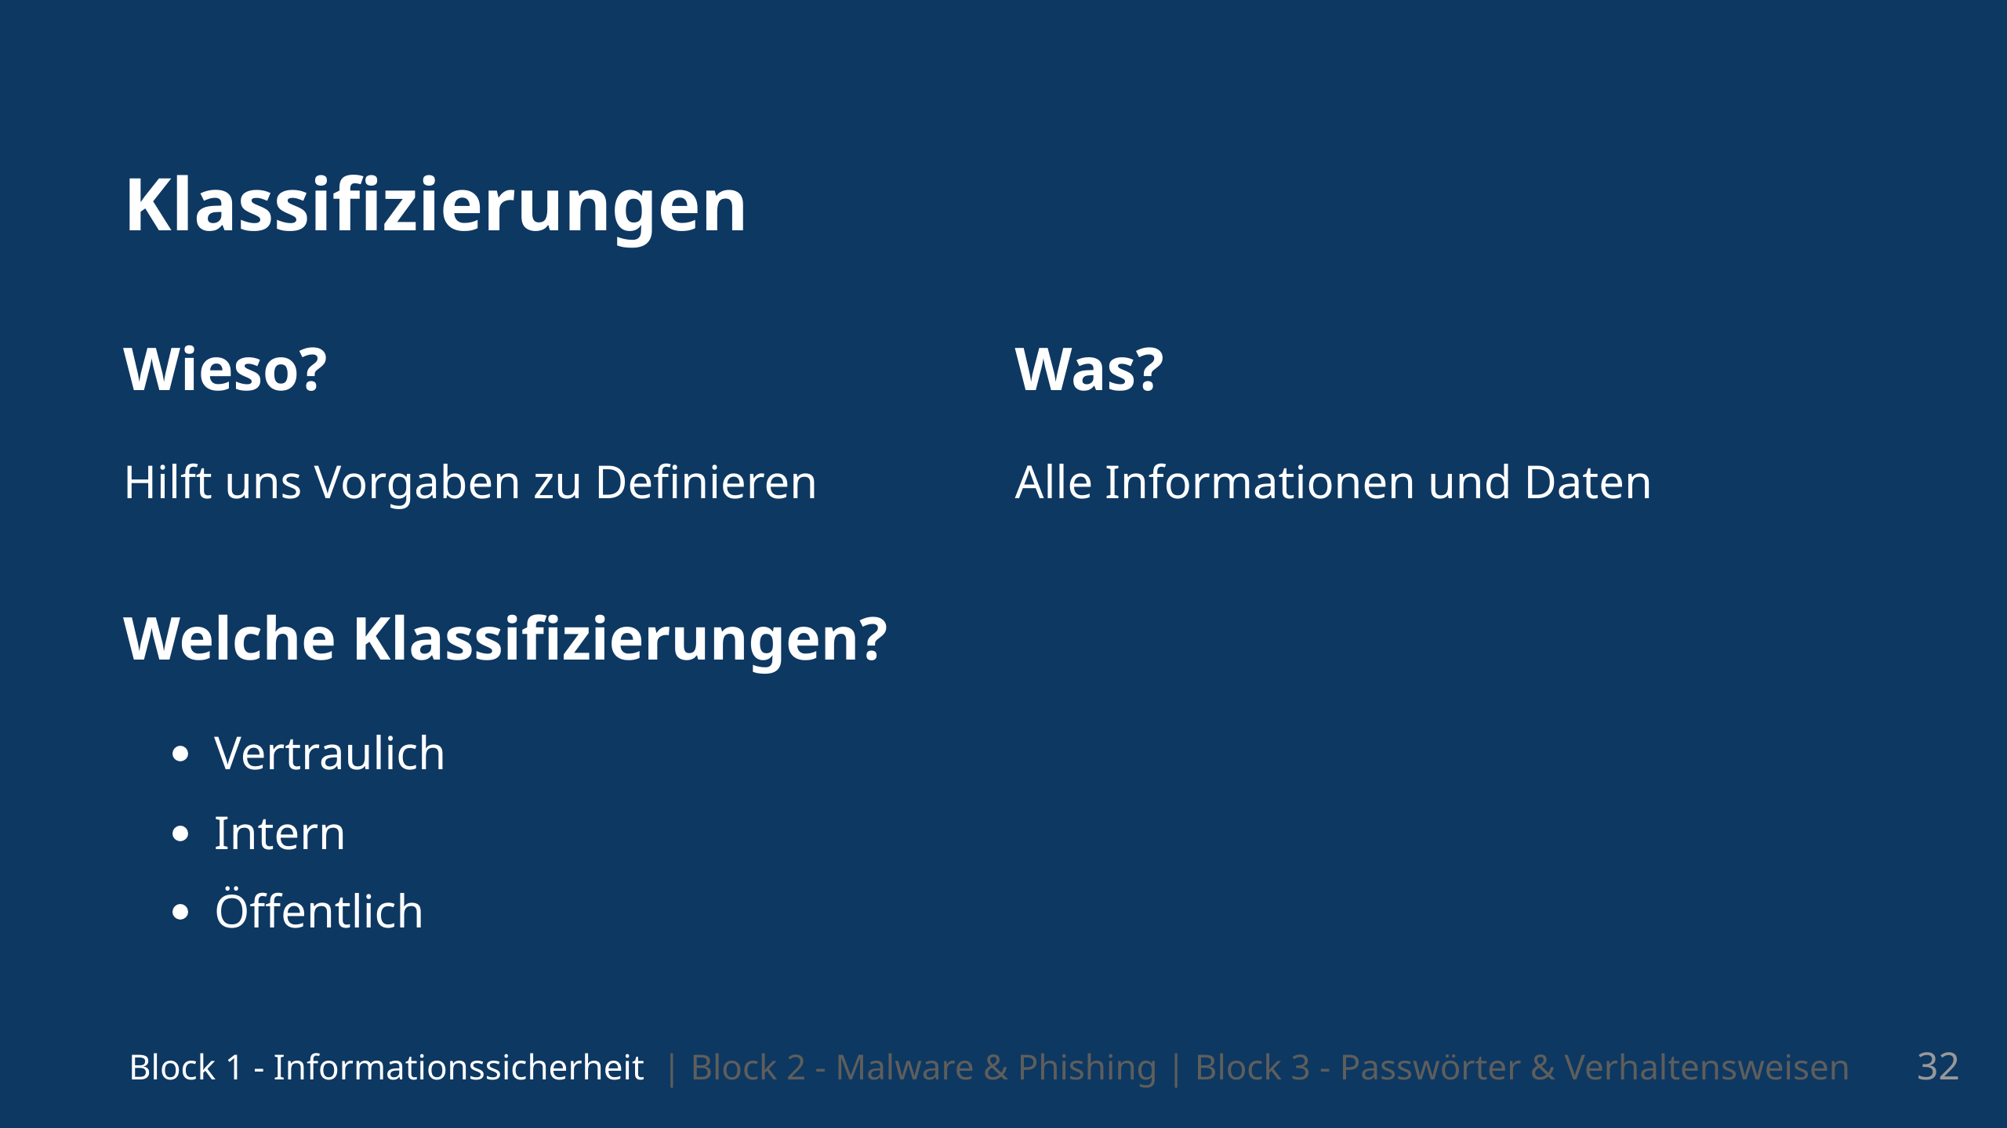
Notes:
Wir werden uns heute 3 Klassifizierungen anhand von ISO-Standards anschauen: Vertraulich Intern & öffentlich. Es gibt auch noch Streng Vertraulich aber dass wird nur in gewissen bereichen wie zum beispiel in der Pharmaindustrie oder im Militärischen bereich verwendet.

Slide 34
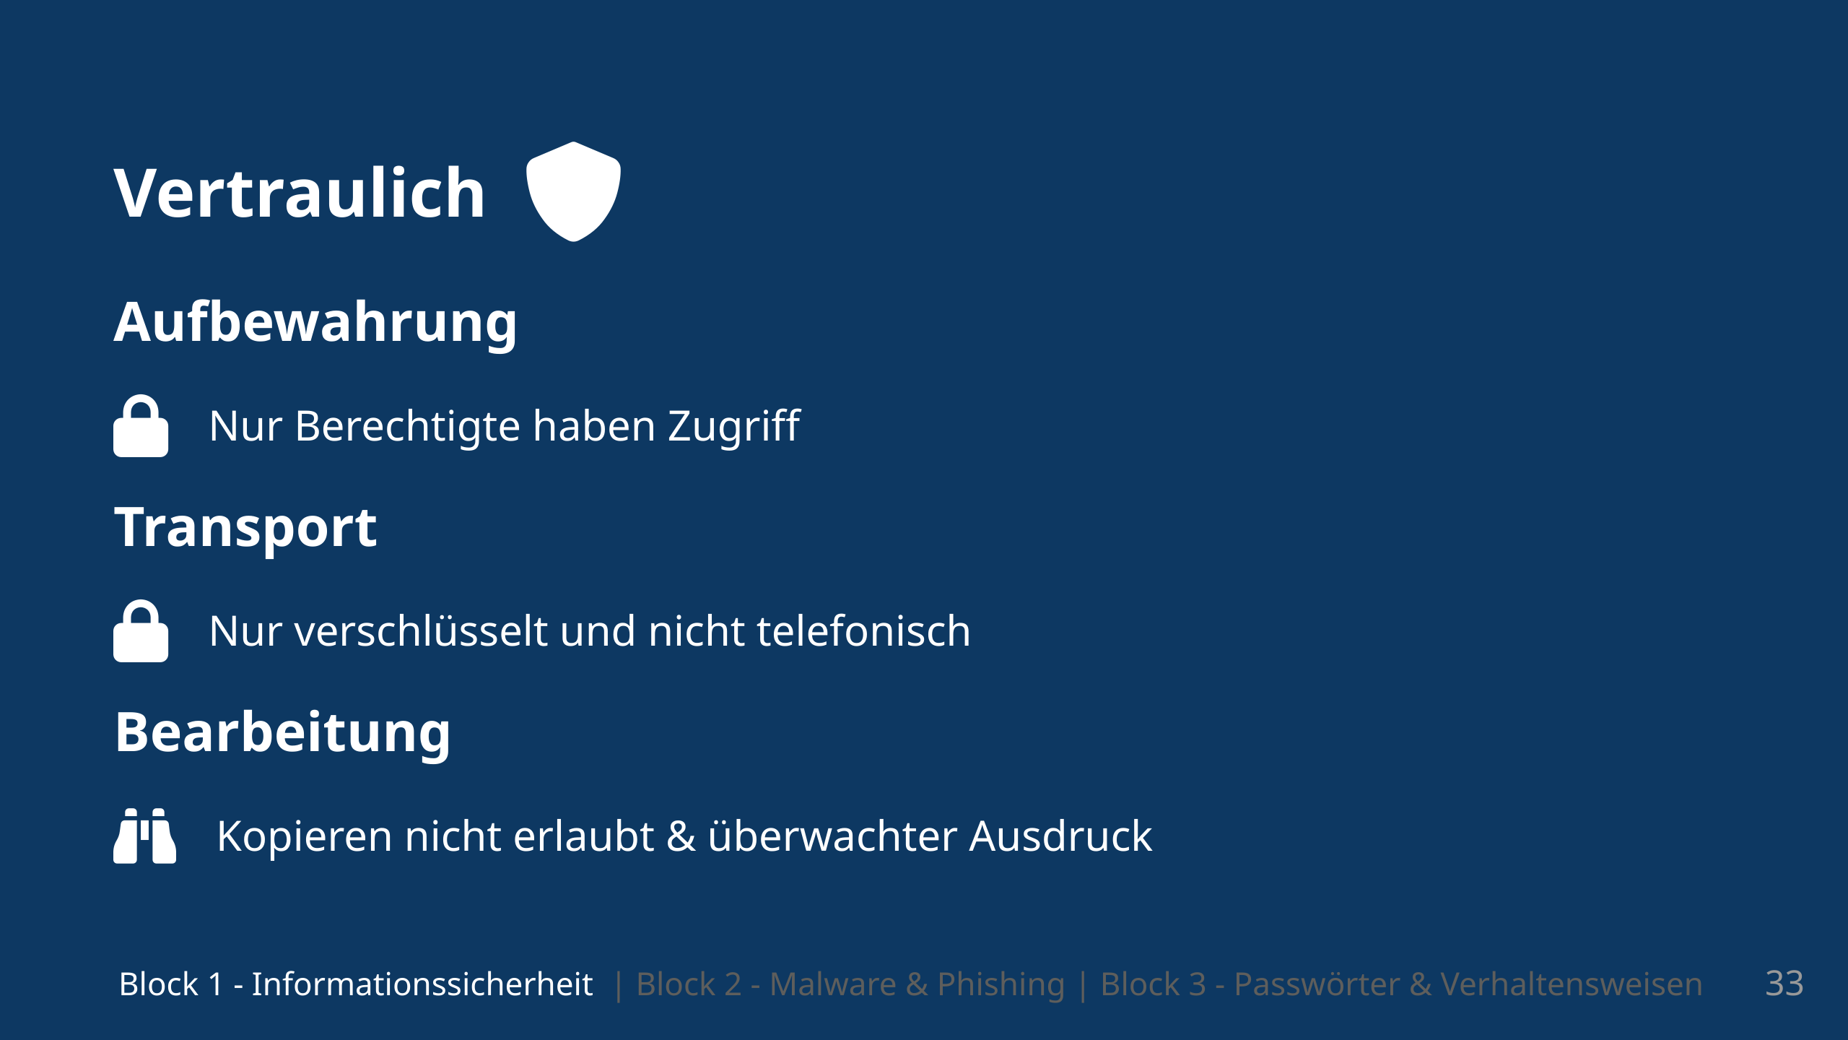
Notes:
Wir werden die einzelnen Klassifizierungen in Bezug auf Aufbewahrung, Transport und Bearbeitung anschauen. Bei der Vertraulichen Klassifizierung...

Slide 35
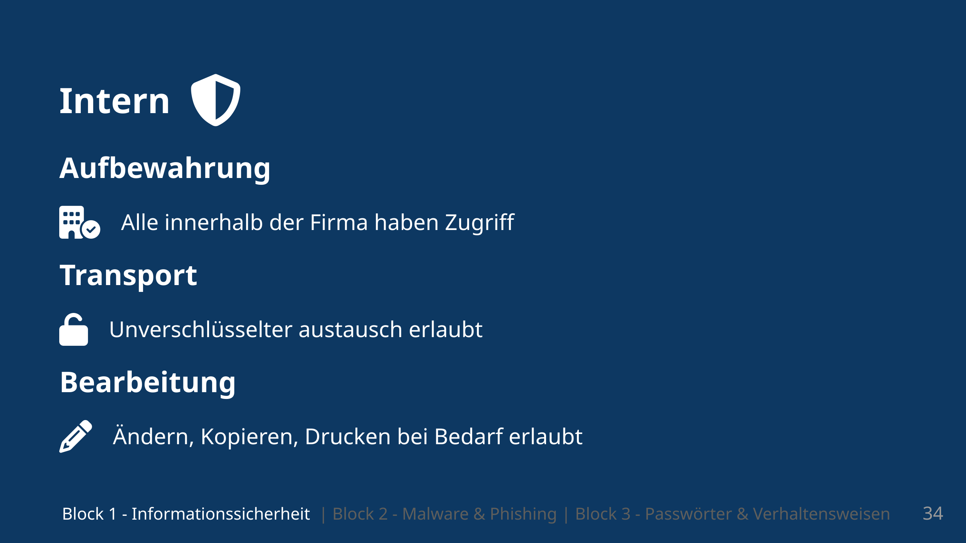
Notes:
Änderungen sollten auch nachvollziehbar sein

Slide 36
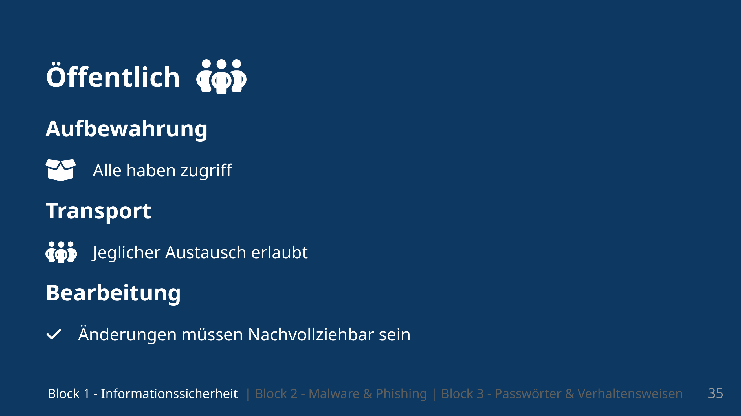

Slide 37
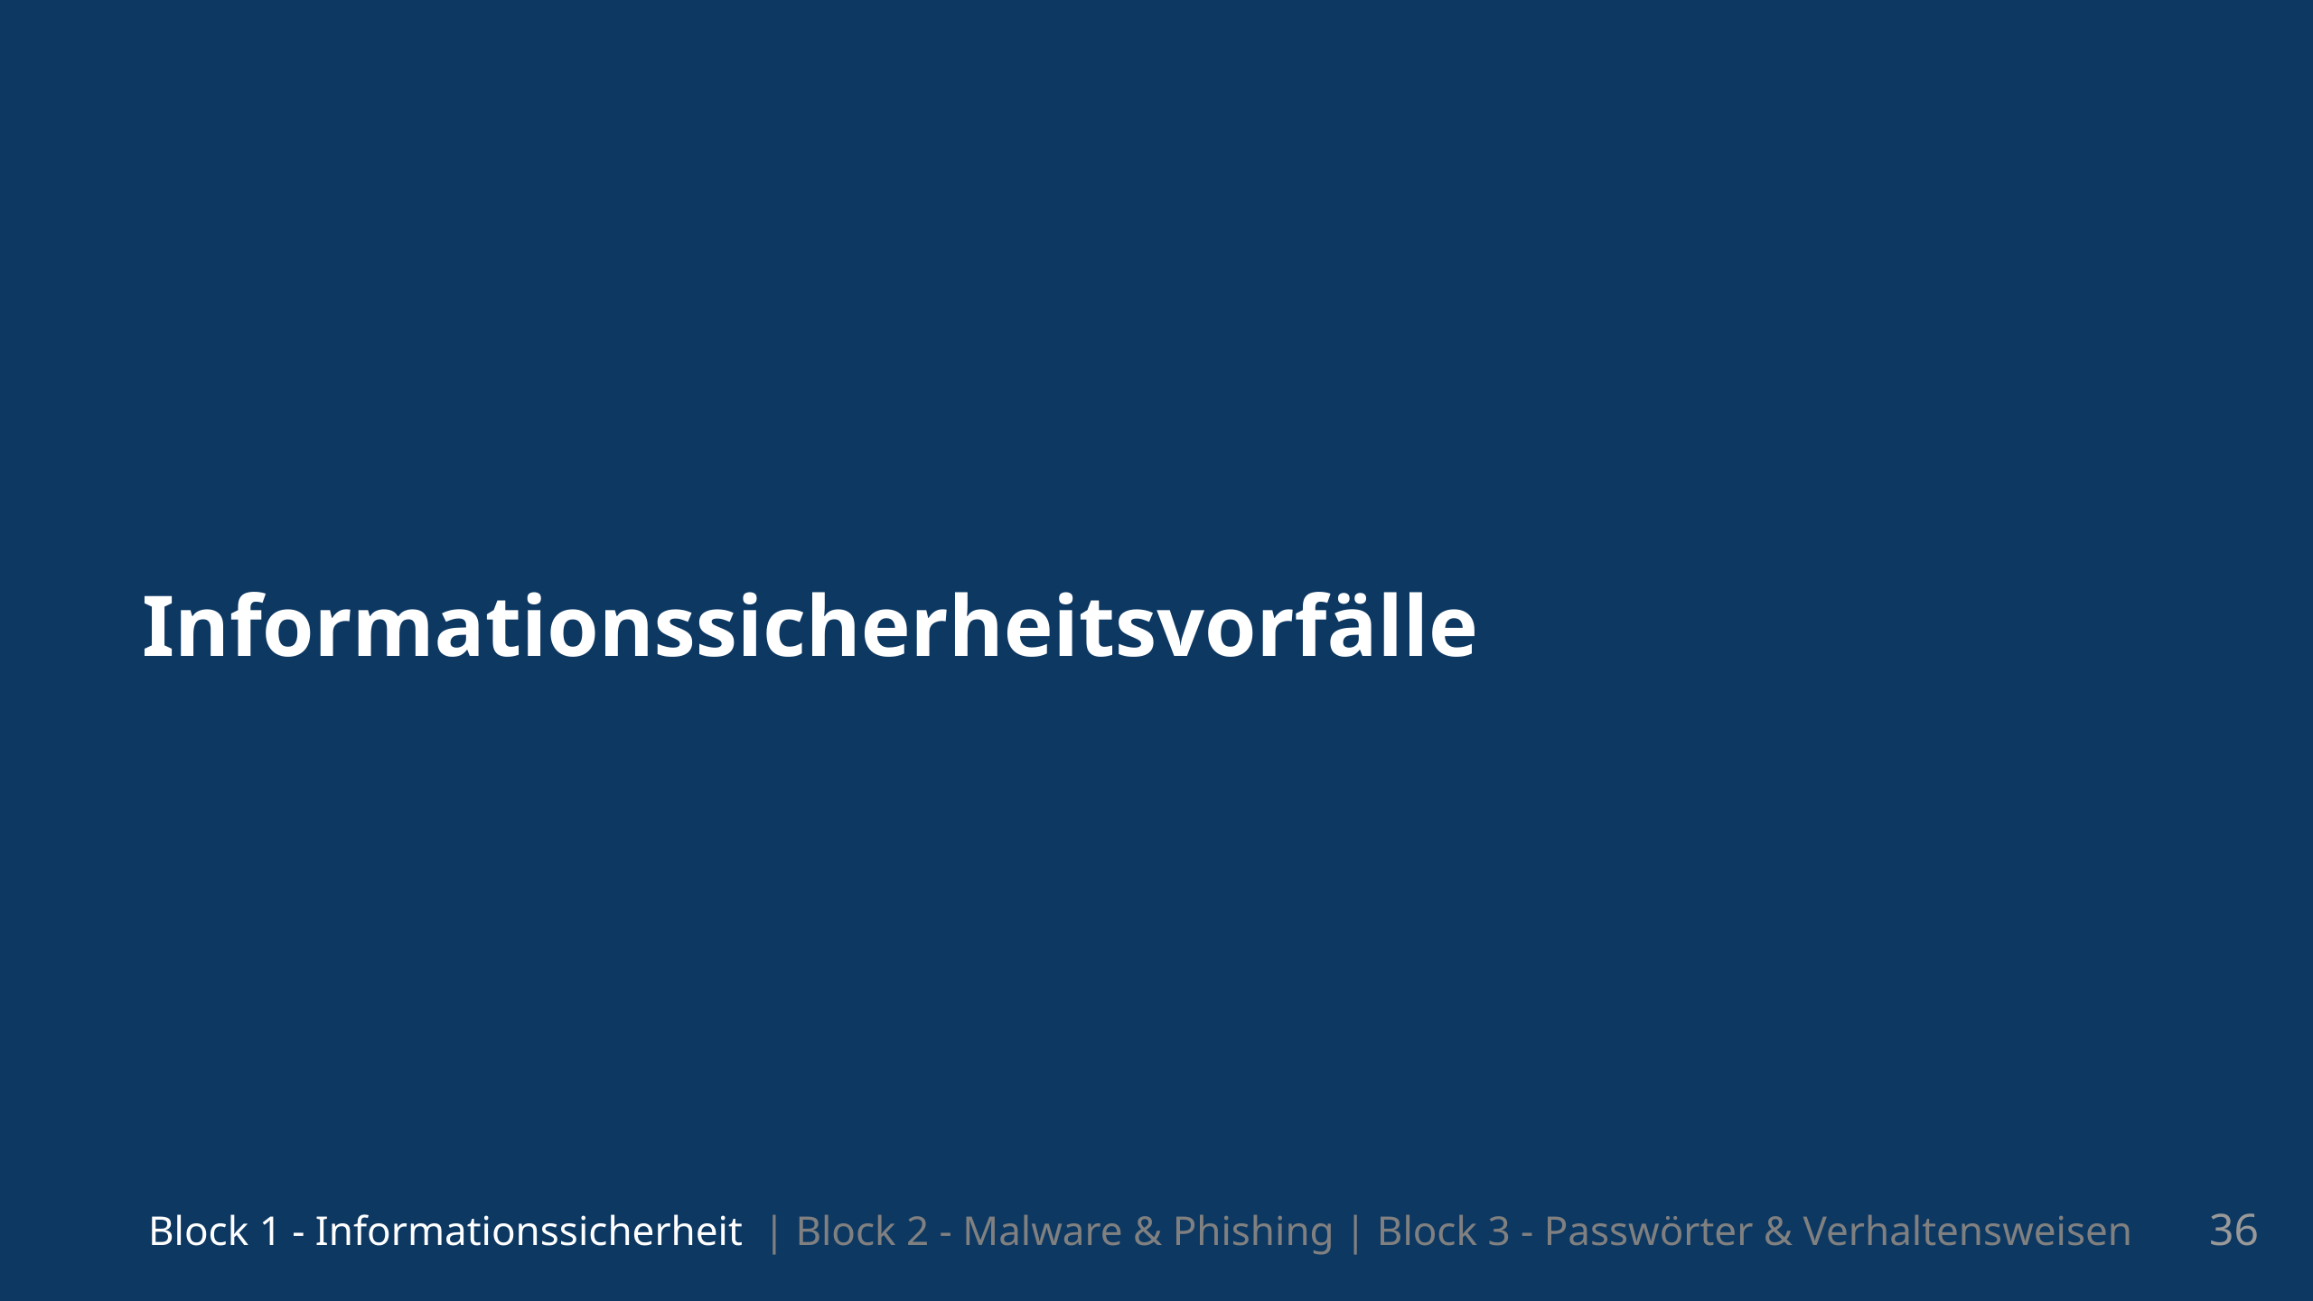
Notes:
Jetzt haben wir angeschaut was Informationssicherheit ist und wie wir unsere Daten klassifizieren können. Was passiert denn aber wenn wir einen Informationssicherheitsvorfall haben?

Slide 38
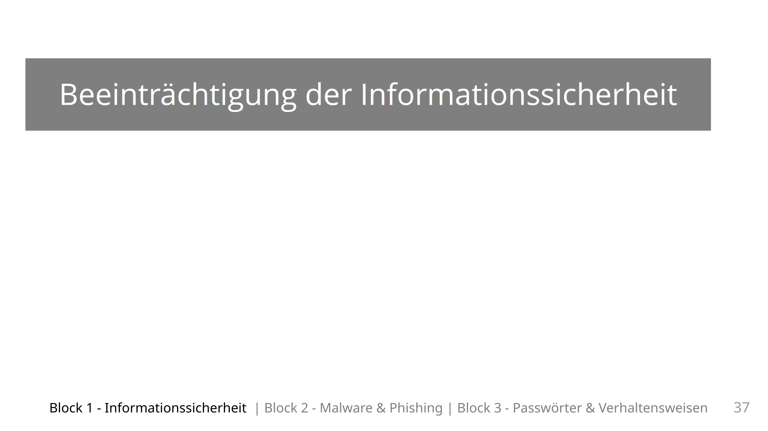
Notes:
Wir können Sicherheitsvorfälle anhand von unseren 3 Schutzielen einordnen. Es kann ein einzelnes Schutziel verletzt sein oder mehrere aufs mal

Slide 39
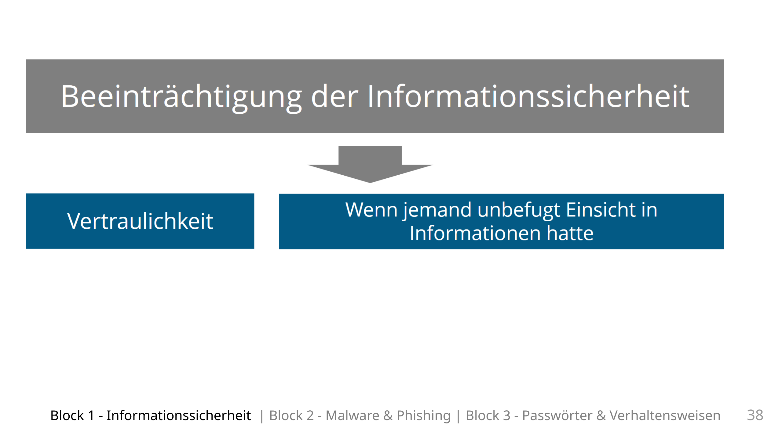

Slide 40
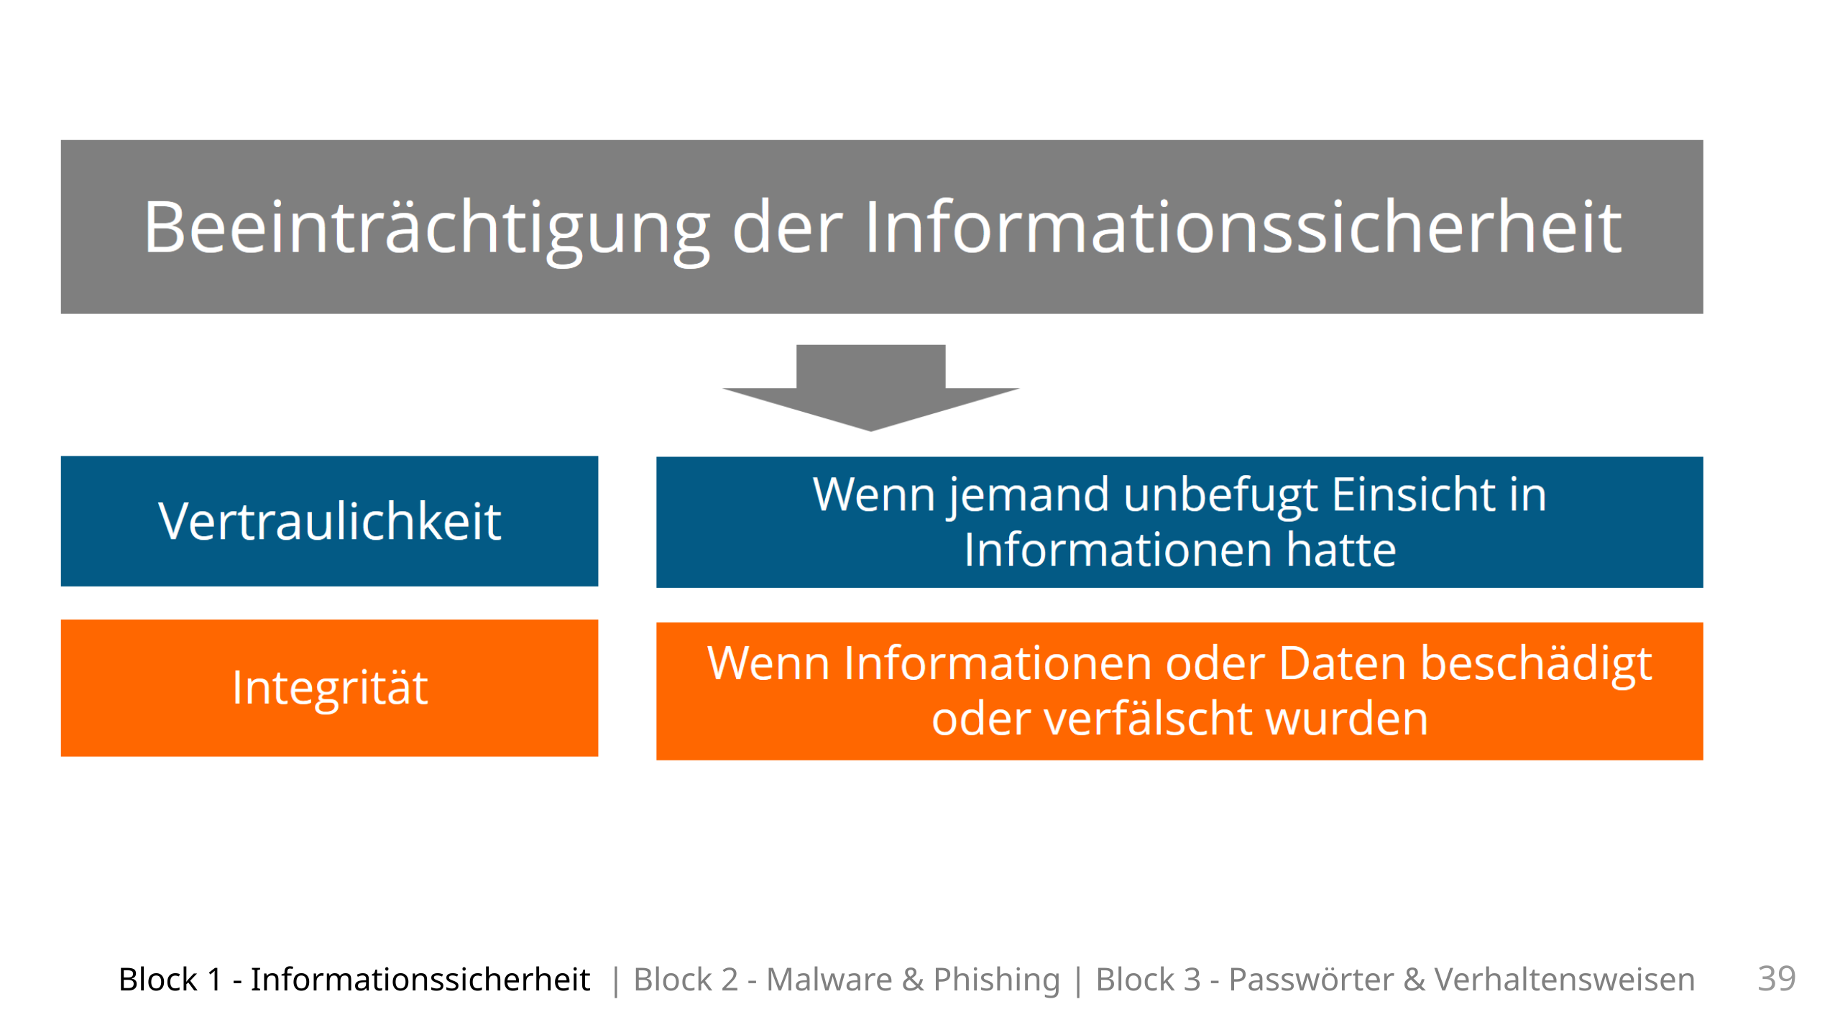

Slide 41
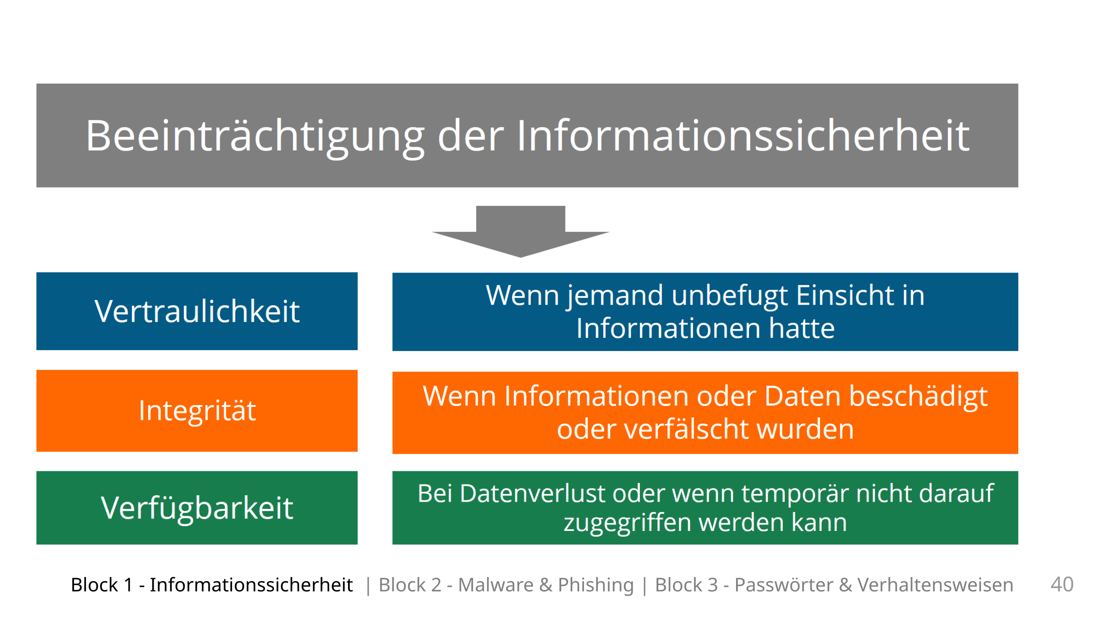

Slide 42
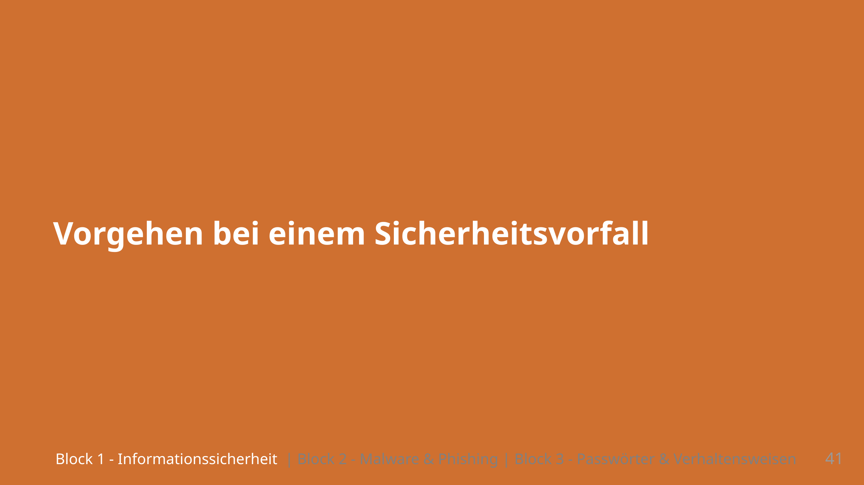
Notes:
Jetzt wo wir gesehen haben auf welchen Ebenen ein Sicherheitsvorfall passieren kann, schauen wir uns an wie ihr bei einem Sicherheitsvorfall vorgehen könnt.

Slide 43
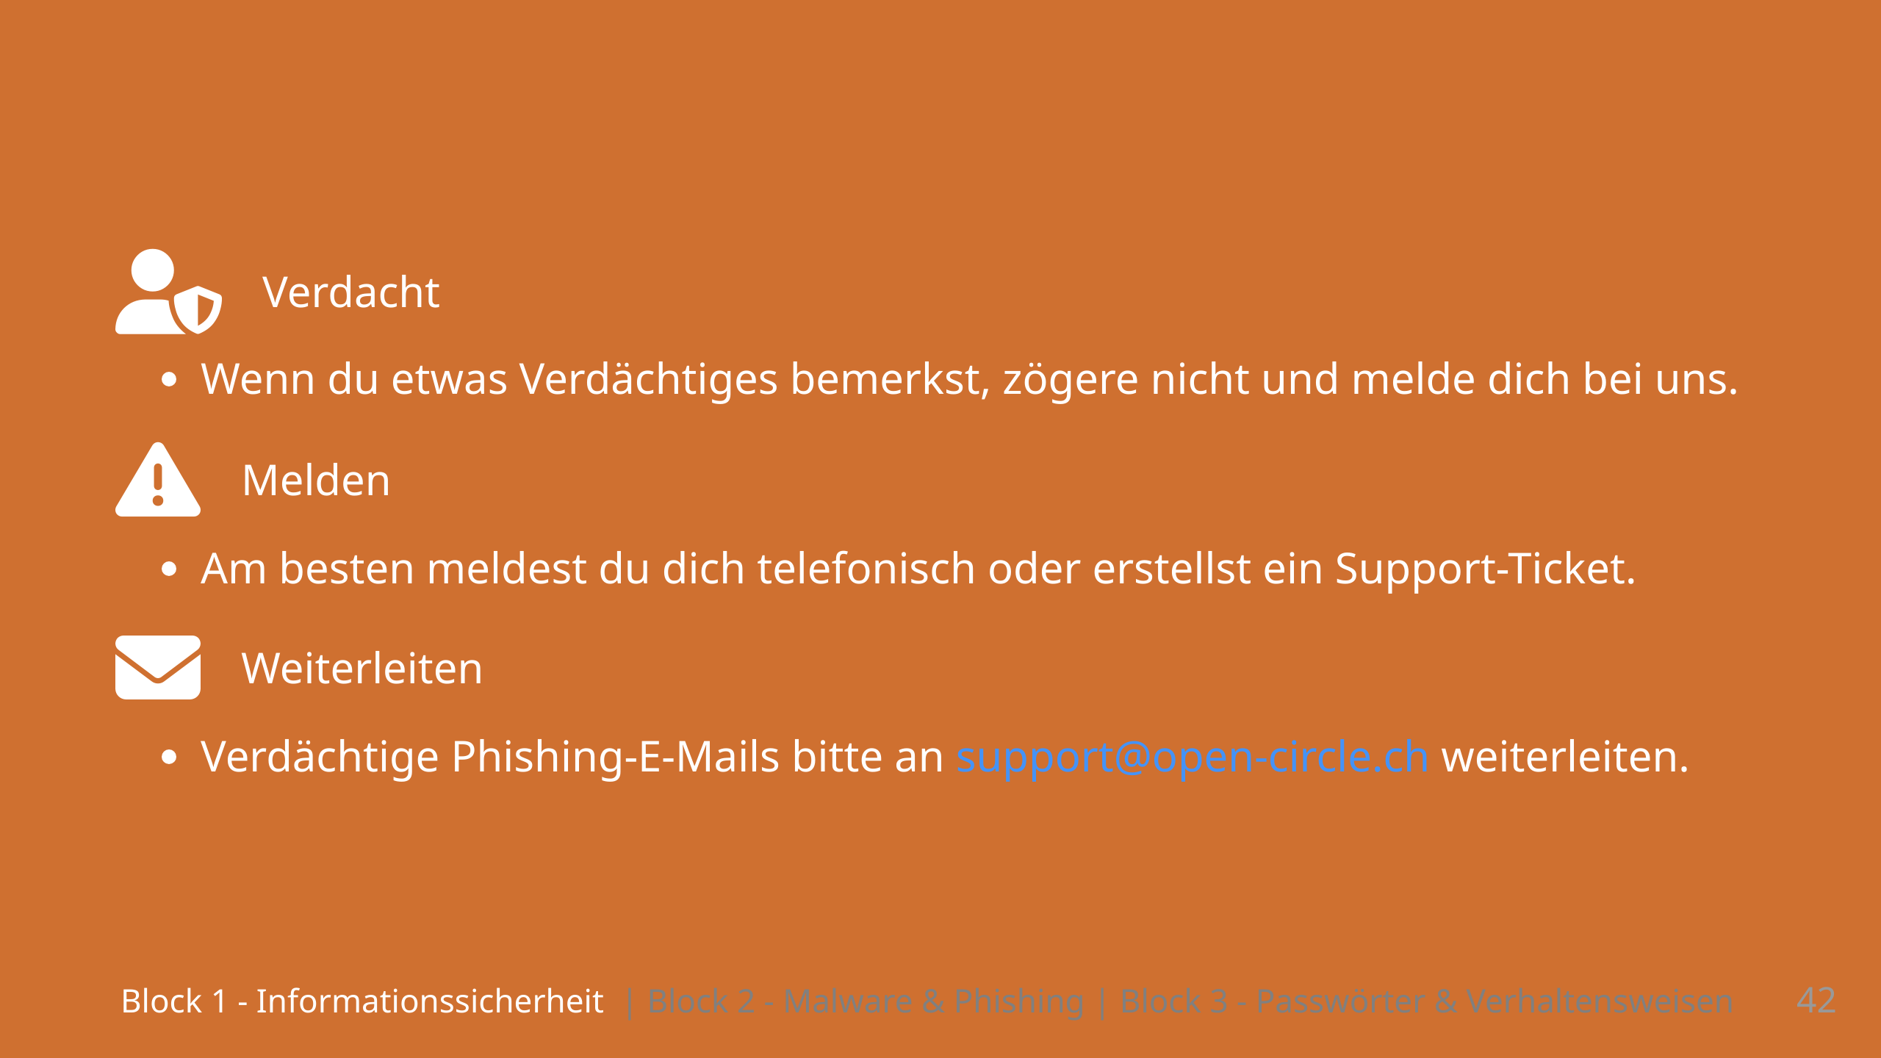
Notes:
Wir sind für euch da. Falls ein verdacht besteht einfach melden Unsere Experten werden sich direkt mit dem Vorfall auseinandersetzen - Du kannst auch Screenshots an das Ticket anhängen, um weitere Informationen bereitzustellen.

Slide 44
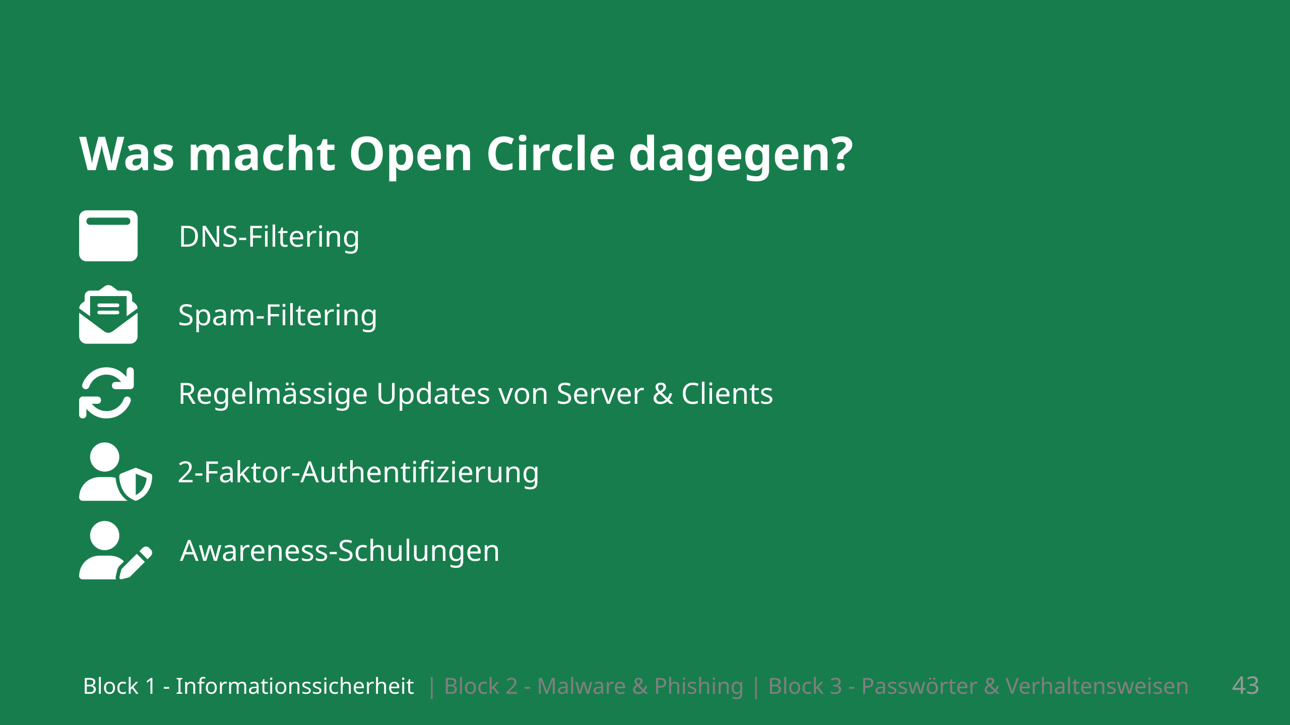
Notes:
Es gibt sehr viele technische Werkzeuge aber schlussendlich habt ihr als Individuum einen grossen einfluss auf die Informationssicherheit. Wie erwähnt haben wir daher auch heute diese Schulung: Um euch zu senisibilisiern und mit Beispielen und informationen euere Gefahrenbewusstsein zu fördern.

Slide 45
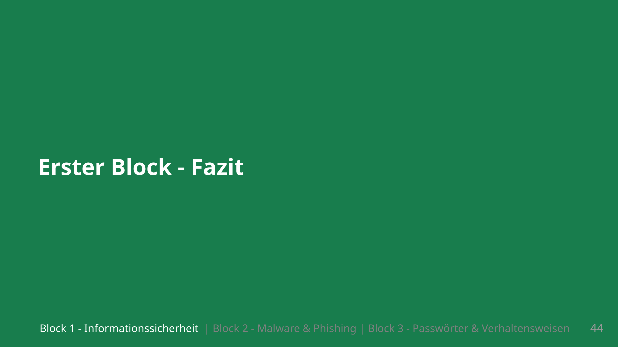

Slide 46
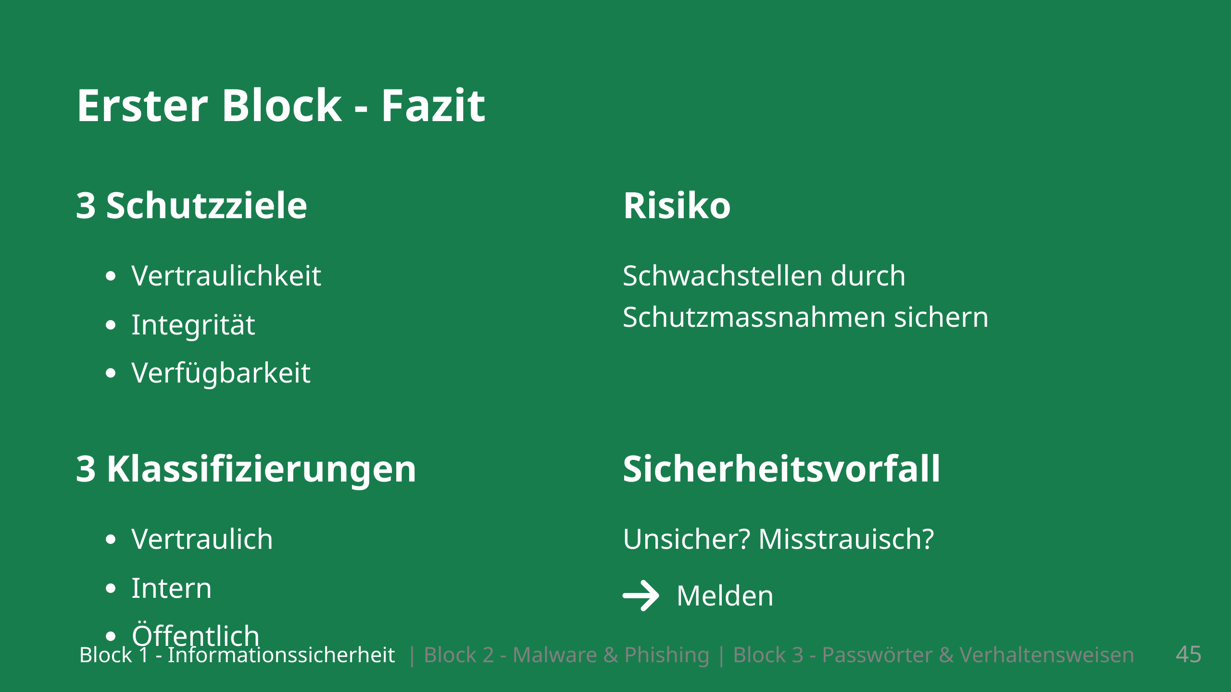
Notes:
5 Minuten Pause

Slide 47
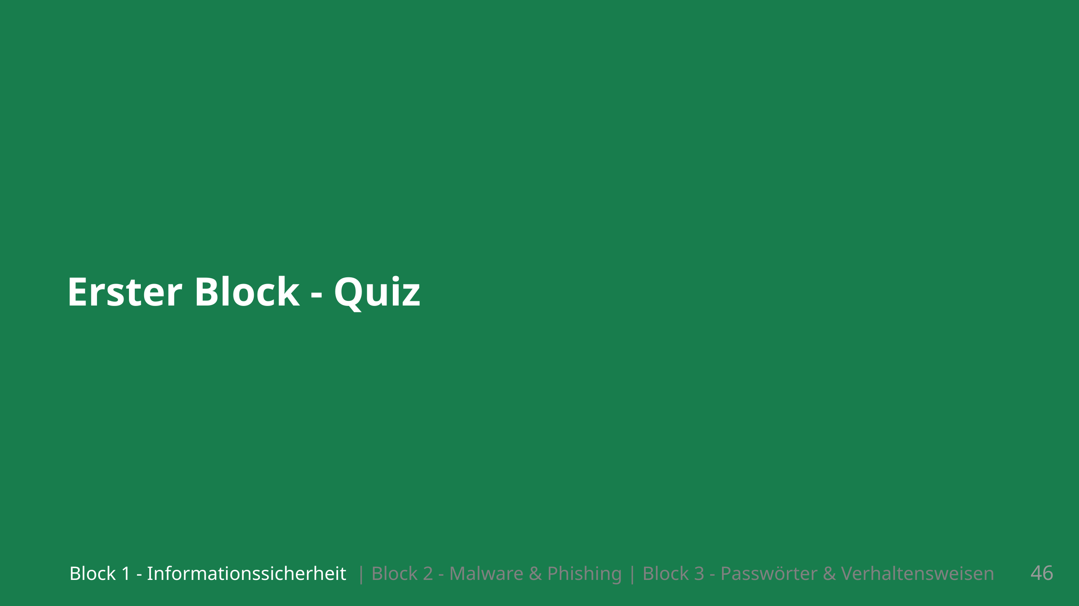

Slide 48
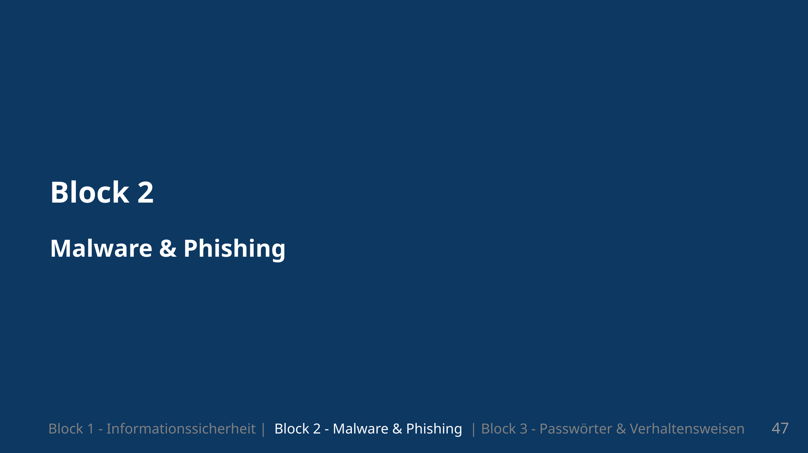

Slide 49
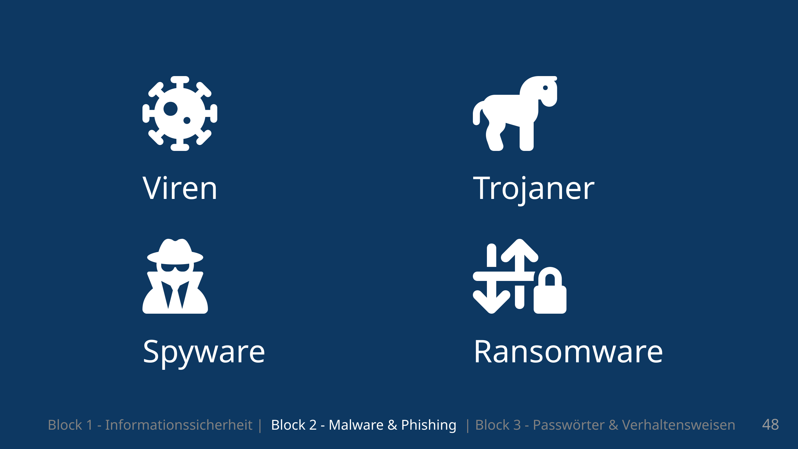
Notes:
Um euch einen Überblick von Malware zu geben, werden wir heute 4 Gruppen von Malware anschauen. Es gibt viele untergruppen und varianten, aber diese 4 sollte man meiner Meinung nach,sicher kennen.

Slide 50
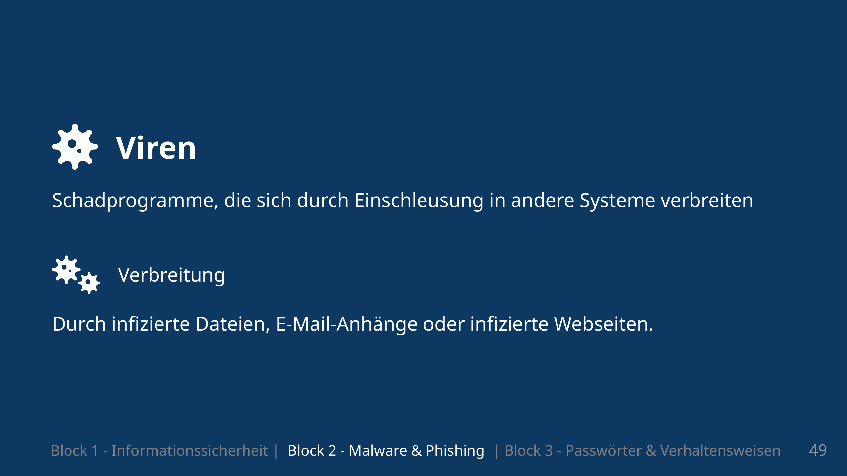
Notes:
Viren, wie der name schon Hindeutet, sind software die im "Verhalten" ähnlichkeiten zu biologischen Viren besitzen. Das Ziel von Viren ist das Einschleusen in Systemen um sich dann für Verbreitung Replizieren zu können. Viren können auf der Softwareebene schaden an Dateisysteme versursachen, aber auch auf der Hardwareebene Eine art von Virus, könnte man fast schon sagen, sind Würmer. Diese bewegen sich oft durch Netzwerke um sich weiter zu verbreiten.

Slide 51

Notes:
Auch bekannt unter Malware sind die Trojaner. Der name nimmt bezug auf das trojanische Pferd auf Grund von der Technik die eingesetzt wird. Es wird Tarnung verwendet um einen Angriff auszuführen. Legitime Software wird als Tarnung verwendet um in Systeme einzudringen. OFt ziehen Trojaner ander Malware mit sich da sie Hintertüren öffnen. Datendiebstahl, Identitätsmissbrauch, Systemübernahme.

Slide 52

Notes:
Spyware steht oft in verbindung mit Trojaner, können aber auch selbständig vorhanden sein. Bei der Spyware geht es nicht darum direkt Schaden anzurichten, sondern um Datensammlung, Spionage. Datenschutzverletzungen, Identitätsdiebstahl, finanzielle Verluste.

Slide 53

Notes:
Ransomware als Begriff ist in der Einführung kurz gefallen. Was verstehen wir darunter? Ransom auf english bedeutet Lösegeld. DAten werden verschlüsselt. Datenverlust, finanzielle Verluste, Betriebsunterbrechungen.

Slide 54

Notes:
Global Impact: WannaCry infected over 230,000 computers across 150 countries within days. It spread by exploiting a vulnerability in the Windows operating system called EternalBlue (a flaw that had already been patched by Microsoft but was unpatched in many systems). Behavior: The ransomware encrypted users' files, demanding a ransom in Bitcoin to restore access. If users failed to pay the ransom, their data remained inaccessible. Notable Targets: Several major institutions were severely impacted. For example: The UK’s National Health Service (NHS) had to cancel surgeries and medical appointments because WannaCry disabled their computer systems. Large corporations such as FedEx and Telefonica also faced major disruptions. Prevention & Aftermath: The attack highlighted the importance of keeping systems updated with security patches, as well as implementing backup and recovery plans. It also showcased the need for increased international cooperation to combat cybercrime.

Slide 55

Notes:
Global Impact: WannaCry infected over 230,000 computers across 150 countries within days. It spread by exploiting a vulnerability in the Windows operating system called EternalBlue (a flaw that had already been patched by Microsoft but was unpatched in many systems). Behavior: The ransomware encrypted users' files, demanding a ransom in Bitcoin to restore access. If users failed to pay the ransom, their data remained inaccessible. Notable Targets: Several major institutions were severely impacted. For example: The UK’s National Health Service (NHS) had to cancel surgeries and medical appointments because WannaCry disabled their computer systems. Large corporations such as FedEx and Telefonica also faced major disruptions. Prevention & Aftermath: The attack highlighted the importance of keeping systems updated with security patches, as well as implementing backup and recovery plans. It also showcased the need for increased international cooperation to combat cybercrime.

Slide 56

Notes:
link: https://www.microsoft.com/en-us/security/blog/2022/06/13/the-many-lives-of-blackcat-ransomware/ Die ist ein Beispiel einer Nachricht die von einer Ransomware gruppe eingebelendet wird wenn mit black cat, Ransomware, was eine variante von Ransomware ist

Slide 57

Notes:
Wir haben übe rMalware geredet, was die mechanismen der verschiedenen typen sind und wie sie verbreitet werden. Auf das Verbreiten werden wir jetzt genauer eingehen indem das wir uns Angriffskomponenten die verwendet werden anschauen

Slide 58

Notes:
Wir werden uns die Technischen Tools / Werkzeuge anschauen Und wir werden auf die soziale Ebene eingehen.

Slide 59

Notes:
Wir werden uns Drive-by Downloads anschauen Email Anhänge und Softwarebündlung

Slide 60

Notes:
Driveby downloads wurden vorher als eine Verbreitungstechnik kurz erwähnt. Drive-by, also im vorbeifahren ist eine Bezeichung für das Automatische Herunterladen von Malware Es werden Sicherheitslücken ausgenützt Unbemerkte Infektion, Verbreitung von Viren, Trojanern oder Ransomware.

Slide 61

Notes:
link: https://us.norton.com/blog/malware/what-are-drive-by-downloads Wir haben 2 Formen Die Autorisierten Drive by Downloads Der user klickt auf einen Link, oder lädt eine Datei herunter. Er ist also aktiv involviert und erlaubt den Download sozusagen. Er weiss aber vermutlich nicht das es schädlich ist

Slide 62

Notes:
Die zweite Variante ist der unautorisierte Drive by Download Hier werden sicherheitslücken ausgenützt um scripts / code auszuführen ohne das Der user involviert ist. Browser updaten

Slide 63

Notes:
E-mail Anhänge werden bei Phishing oft eingesetzt um dann mithilfe von Schwachstellen in Software wie PDF_Readers oder Office Programmen Malware auf das System zu bringen. Unbemerkte Infektion, Installation von Rootkits, Datendiebstahl.

Slide 64

Notes:
Wie bei den Trojanern vorher erwähnt ist es eine effektive Taktik Malware zu tarnen. Mit software Bundling bieten wir eine legitime Software an die Lauft, aber im Hintergrund haben wir noch Malware der schaden anrichtet Unbefugter Datenzugriff, Spyware, Trojaner-Infektionen.

Slide 65

Notes:
Ein bisschen technischer sind die Rootkits Rootkits arbeiten auf der Ebene von Userberechtigungen. Wenn die Software die erlaubnis hat andere Software auszuführen ist es einfach weitere Malware mitzuziehen oder zu tarnen. Der begriff root kit bezieht sich auf den root user, der in gewissen dateisystemen als einziger im root des Systems berechtigungen hat. Bei UNIX systemen jedenfalls

Slide 66

Notes:
Diese rootkits können auf verschiedenen Ebenen existieren. Je tiefer im System, umso mehr Möglichkeiten haben die Angreifer

Slide 67

Notes:
Ok Jetzt haben wir Gruppen von Malware angeschaut und was für Techniken verwendet werden um Malware auf ein System zu kriegen. Softwareaktualisierungen Emails aufpassen,links und anhänge Verhaltensbewusstsein beim browsen Wir haben jetzt mit vorsicht und bewusstsein Begriffe erwähnt die vorallem auch auf der Sozialen Ebene relevant sind.

Slide 68


Slide 69

Notes:
Bei der sozialen Ebene wird social engineering angewendet, was die Manipulation von Menschen durch ausnutzung ihrer Emotionen ist. Es wird druck ausgeübt. Das Wird beim Phishing und Vishing sehr oft eingesetzt

Slide 70

Notes:
Phishing istdie Täuschung von User um an Informationen zu kommen und um sich Zugang zu Systemen zu schaffen Identitätsdiebstahl, finanzielle Verluste, Zugriff auf persönliche Konten.

Slide 71

Notes:
Wir werden uns ein paar verschiedene Formen von Phishing anschauen und ich werde auch noch Beispiele dazu einblenden um das ganze ein zu veranschaulichen. Konten von Services, teils Netflix Amazon, aber auch Auf der Business ebene können solche Phishingformen auftreten

Slide 72

Notes:
We have account verification phishing which is when the want you to verify your account. Often from well known companies which provide services that many users use. Gives them a big net

Slide 73


Slide 74


Slide 75


Slide 76


Slide 77


Slide 78


Slide 79


Slide 80


Slide 81


Slide 82


Slide 83


Slide 84


Slide 85


Slide 86


Slide 87

Notes:
Diese Empfehlungen oder Richtlinien können wir hier bei diesem Beispiel gerade Anwenden

Slide 88


Slide 89


Slide 90

Notes:
SSL (Secure Sockets Layer) encryption, and its more modern and secure replacement, TLS (Transport Layer Security) uses both asymmetric and symmetric encryption Asymmetric encryption is used to establish a secure session between a client and a server symmetric encryption is used to exchange data within the secured session. Differences tls ssl: Cipher suites SSL protocol offers support for Fortezza cipher suite. TLS does not offer support. TLS follows a better standardization process that makes defining of new cipher suites easier like RC4, Triple DES, AES, IDEA, etc. Alert messages SSL has the “No certificate” alert message. TLS protocol removes the alert message and replaces it with several other alert messages. Record Protocol SSL uses Message Authentication Code (MAC) after encrypting each message while TLS on the other hand uses HMAC — a hash-based message authentication code after each message encryption. Handshake process In SSL, the hash calculation also comprises the master secret and pad while in TLS, the hashes are calculated over handshake message.

Slide 91


Slide 92


Slide 93


Slide 94

Notes:
<h1> <i class="fa-solid fa-envelope fa-xl" style="margin-right: 15px"></i> E-Mails & Postkarten </h1> <i class="fa-solid fa-envelope-open-text fa-2xl" style="margin-right:20px; margin-top: 75px; margin-bottom: 35px"></i> E-Mails - Ähnlich wie Postkarten: Inhalte können von Dritten gelesen werden. - Unverschlüsselte E-Mails können auf dem Weg abgefangen und gelesen werden. <i class="fa-solid fa-lock fa-2xl" style="margin-right:20px; margin-top: 75px; margin-bottom: 35px"></i> Verschlüsselte E-Mails - Verschlüsselung macht E-Mails zu einer persönlichen Lieferung - Kontrolle der Identität bevor Inhalt eingesehen werden kann <div class="footer-outer"> <p class="footer-passive">Block 1 - Informationssicherheit |</p> <p class="footer-active">&nbsp Block 2 - Malware & Phishing</p> <p class="footer-passive" >&nbsp | Block 3 - Passwörter & Verhaltensweisen</p> </div> ---

Slide 95


Slide 96

Notes:
5 Minuten Pause

Slide 97


Slide 98


Slide 99

Notes:
Authentisierung: Vorlegen eines Nachweises für die Identität des Nutzers gegenüber dem IT-System oder der IT-Ressource, an der er sich anmelden möchte Authentifizierung prüft, ob die bereitgestellten Informationen mit den in einem Sicherheitssystem hinterlegten Daten übereinstimmen. Wenn die Überprüfung erfolgreich ist, wird der Benutzer oder das Gerät als authentisch betrachtet und erhält Zugriff auf die entsprechenden Ressourcen oder Dienste. autorisierung: Sobald ein Benutzer authentifiziert ist, bestimmt die Autorisierung, welche Berechtigungen dieser Benutzer hat.

Slide 100


Slide 101

Notes:
Passwords we said are vulnerable to phishing and social engineering, but they can also be vulnerable to brute forcing I wont provide any concrete times on password brute forcing since it can change very quickly in either direction. What i will say, is that wordlists have a significant influence on the time it takes to brute force

Slide 102


Slide 103


Slide 104


Slide 105


Slide 106

Notes:
in January 2019, a large collection of credential stuffing lists (combinations of email addresses and passwords used to hijack accounts on other services) was discovered being distributed on a popular hacking forum. The data contained almost 2.7 billion records including 773 million unique email addresses alongside passwords Gewisse Passwortmanager haben eine ähnliche Funktion eingebaut wo Sie die hinterlegeten Passwörter kontrollieren können.

Slide 107

Notes:
mnemonic So you could use: my favorite movie is top gun 2 from 2023 + Tom Cruise MYFMITG2F2023+tc a device such as a pattern of letters, ideas, or associations that assists in remembering something, for example Richard Of York Gave Battle In Vain for the colours of the spectrum (red, orange, yellow, green, blue, indigo, violet).

Slide 108


Slide 109


Slide 110


Slide 111


Slide 112


Slide 113


Slide 114


Slide 115

Notes:
5 Minuten Pause

Slide 116


Slide 117


Slide 118


